Slide 1

PLANIMETRIA PERICIAL

Slide 2
Definición :
Técnica que consiste en representar de forma grafica un suceso en un lugar especifico mediante un plano, croquis o bosquejos, con el objetivo de aclarar el hecho que se investiga.-
Técnica de fijación
Precisa

Slide 3
¿Que es un Plano en dibujo Técnico? Es un dibujo bidimensional que representa las características de un objeto o espacio, como su forma, dimensiones, acabados o materiales. Los planos son una herramienta fundamental para comunicar ideas y para construir o fabricar objetos.

Slide 4
La planimetría no resulta ser un mero dibujo. Es primordial para la investigación, ya que por medio de ella, POSICIONAMOS DE UNA MANERA PRECISA las evidencias que serán primordiales para la reconstrucción criminal.

Slide 5
PREMISA
La falta de precisión en el dibujo pueden retraer una investigación
La no exactitud de una medidas nos lleva a:
• Dudar de la actuación pericial
• Error y arrastre sobre otras medidas
• Caída de toda la actuación pericial

Slide 6
Principios de percepción “Percibir”
Percibir en dibujo técnico implica interpretar la información visual de un objeto para representarlo en un plano

Slide 7
Principios de proporcionalidad
“Proporción”
En dibujo técnico, significa representar las dimensiones de un objeto en un dibujo manteniendo las relaciones de medidas entre sus partes

Slide 8
Principios de dimensión
“Dimensionar”
En dibujo técnico , es el proceso de indicar las medidas de un objeto en un dibujo. Estas medidas se expresan con valores numéricos y se representan gráficamente con líneas, símbolos y notas

Slide 9
“CRITERIO”
Capacidad de juzgar o tomar decisiones acertadas.

Slide 10
INSPECCION OCULAR
DIAGRAMAR
INTERPRETAR
ORIENTACION Y SENTIDO DEL DIBUJO

Slide 11
¿Qué pasos se deben seguir para la confección del plano a escala?
1.Relevamiento de la Escena: El perito debe realizar un croquis ilustrativo a mano alzada que refleje la escena del hecho, incluyendo todos los elementos de interés y evidencias. Este croquis debe contener datos específicos de la medición, así como información identificatoria del acto judicial, como el número de Acta LEF o Acta ARA, ubicación geográfica, jurisdicción, víctima, imputado, y orientación cardinal .
2.Fijación de Evidencias: Se debe registrar la ubicación y descripción de las evidencias utilizando un código alfanumérico. Esto incluye la fijación de todas las evidencias mediante distintas técnicas de medición, aplicadas por el especialista según lo considere conveniente.

Slide 12
3.Procesamiento de la Información: La información recolectada en el lugar de los hechos debe ser procesada por el perito al momento de realizar el plano a escala. Esto implica la representación gráfica del lugar y los detalles correspondientes .
4.Elaboración del Plano Técnico Pericial: El perito confeccionará un plano a escala utilizando diferentes representaciones gráficas (plantas, cortes, vistas, perspectivas) y detalles necesarios para su interpretación. Este plano debe ser plasmado en papel, y el perito tendrá diferentes alternativas de modulación según las dimensiones del dibujo .

Slide 13
5.Modulación y Presentación: La presentación del plano a escala debe seguir un formato específico, como el tamaño A4, y debe incluir un rótulo superior, plano de ubicación, referencias, área de trabajo y rótulo inferior. Si se requiere más espacio, la modulación puede ser extendida de forma simétrica .
6.Incorporación de Datos Requisitorios: En el plano, se deben incluir todos los datos necesarios, como el logo de la Superintendencia de Policía Científica, el número de Acta LEF, la escala gráfica, el punto cardinal Norte, y los datos del perito interviniente con su respectiva rúbrica .

Slide 14
Logística • E.P.P • Elemento de escritura ( Lápiz, Lapiceras) • Papel. Hojas membretadas, hojas milimétricas, hojas en blanco • Planillera o soporte de apoyo • Reglas, escuadra, trasportador, escalímetro, compas • Acta LEF / ARA • Cintas métricas de distintos tipos • Odómetro • Laser de medición • Inclinómetro - nivel • Varillas Métricas o jalón • G.P.S • Linterna

Slide 15
Logística • Sistema computarizado • Sofwared ( Visio, AutoCad, SketchUp, Planner 5D, entre otros) • Tablero • Mesas de dibujo • Silla cómoda • Luz

Slide 16
Medidas de longitud La longitud es la distancia que existe entre un punto y otro. Esa distancias, cuando hablamos de longitud, se refiere a una línea recta entre los dos puntos y suele expresase en metros (m)

Slide 17
Escala métrica
Es un tipo de escala que se utiliza para mostrar la relación entre las dimensiones reales y las medidas en un plano o mapa. Se puede expresar de forma gráfica, numérica o textual. Muestra la relación entre las dimensiones de un dibujo y las de la realidad.

Slide 18
Usos de las escalas
Las escalas se usan para representar objetos y espacios a diferentes tamaños en planos, mapas y maquetas.

Slide 19
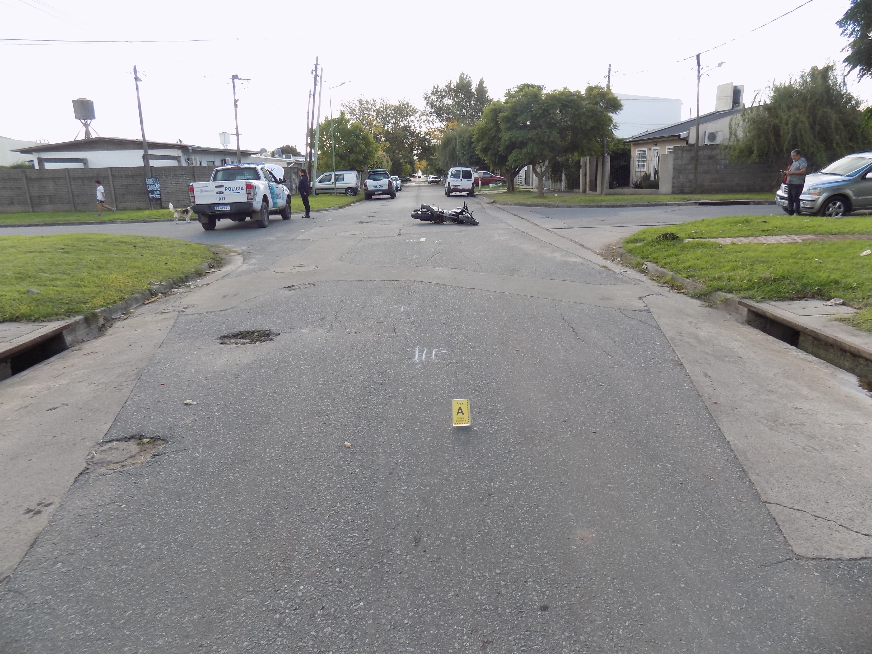

Slide 20
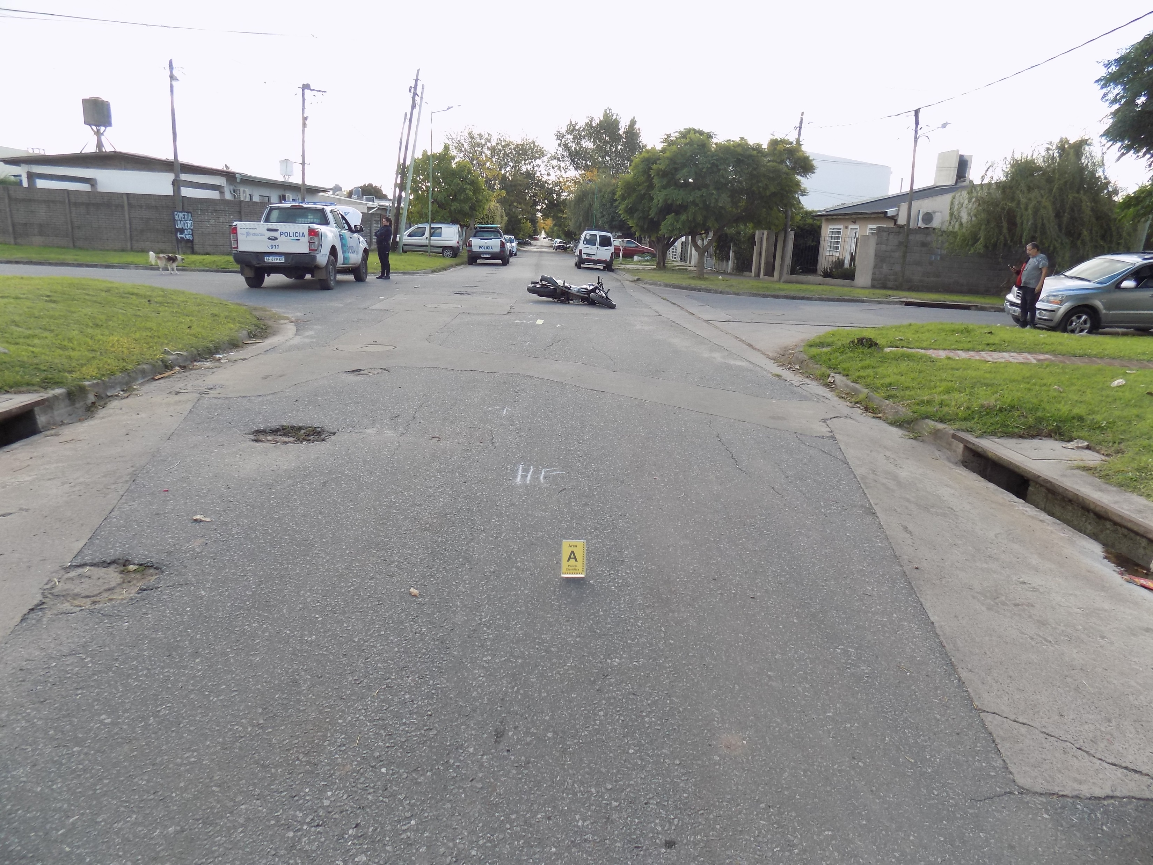

Slide 21
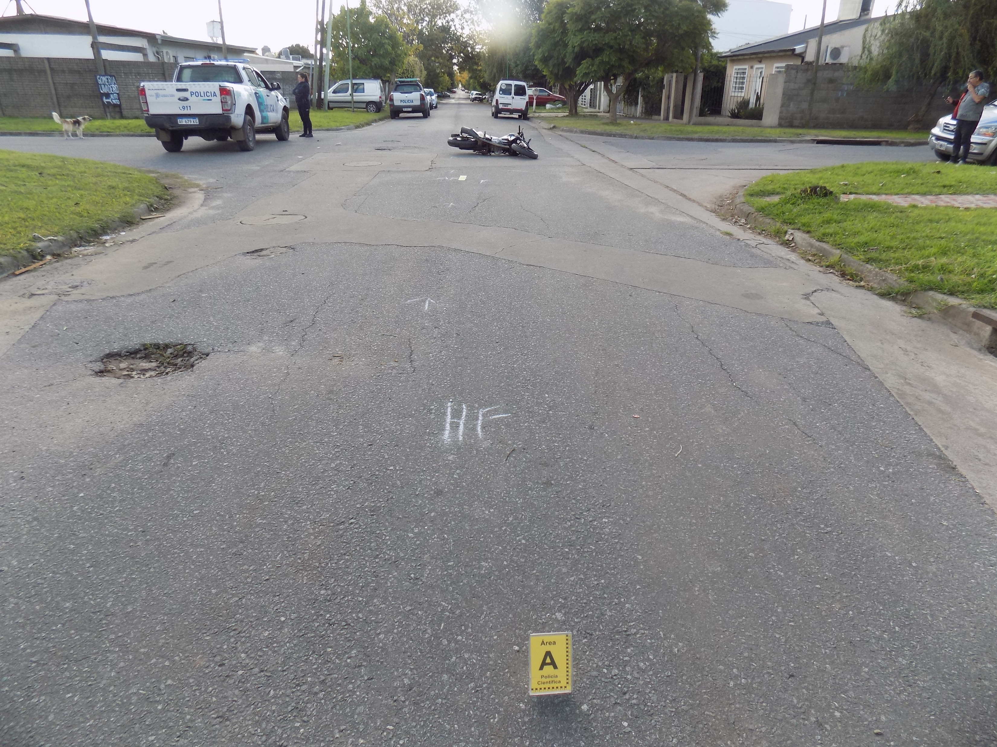

Slide 22
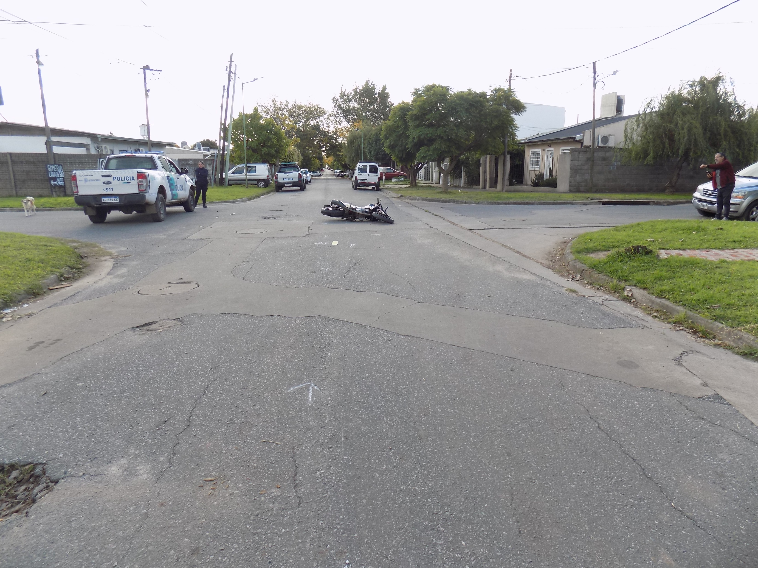

Slide 23
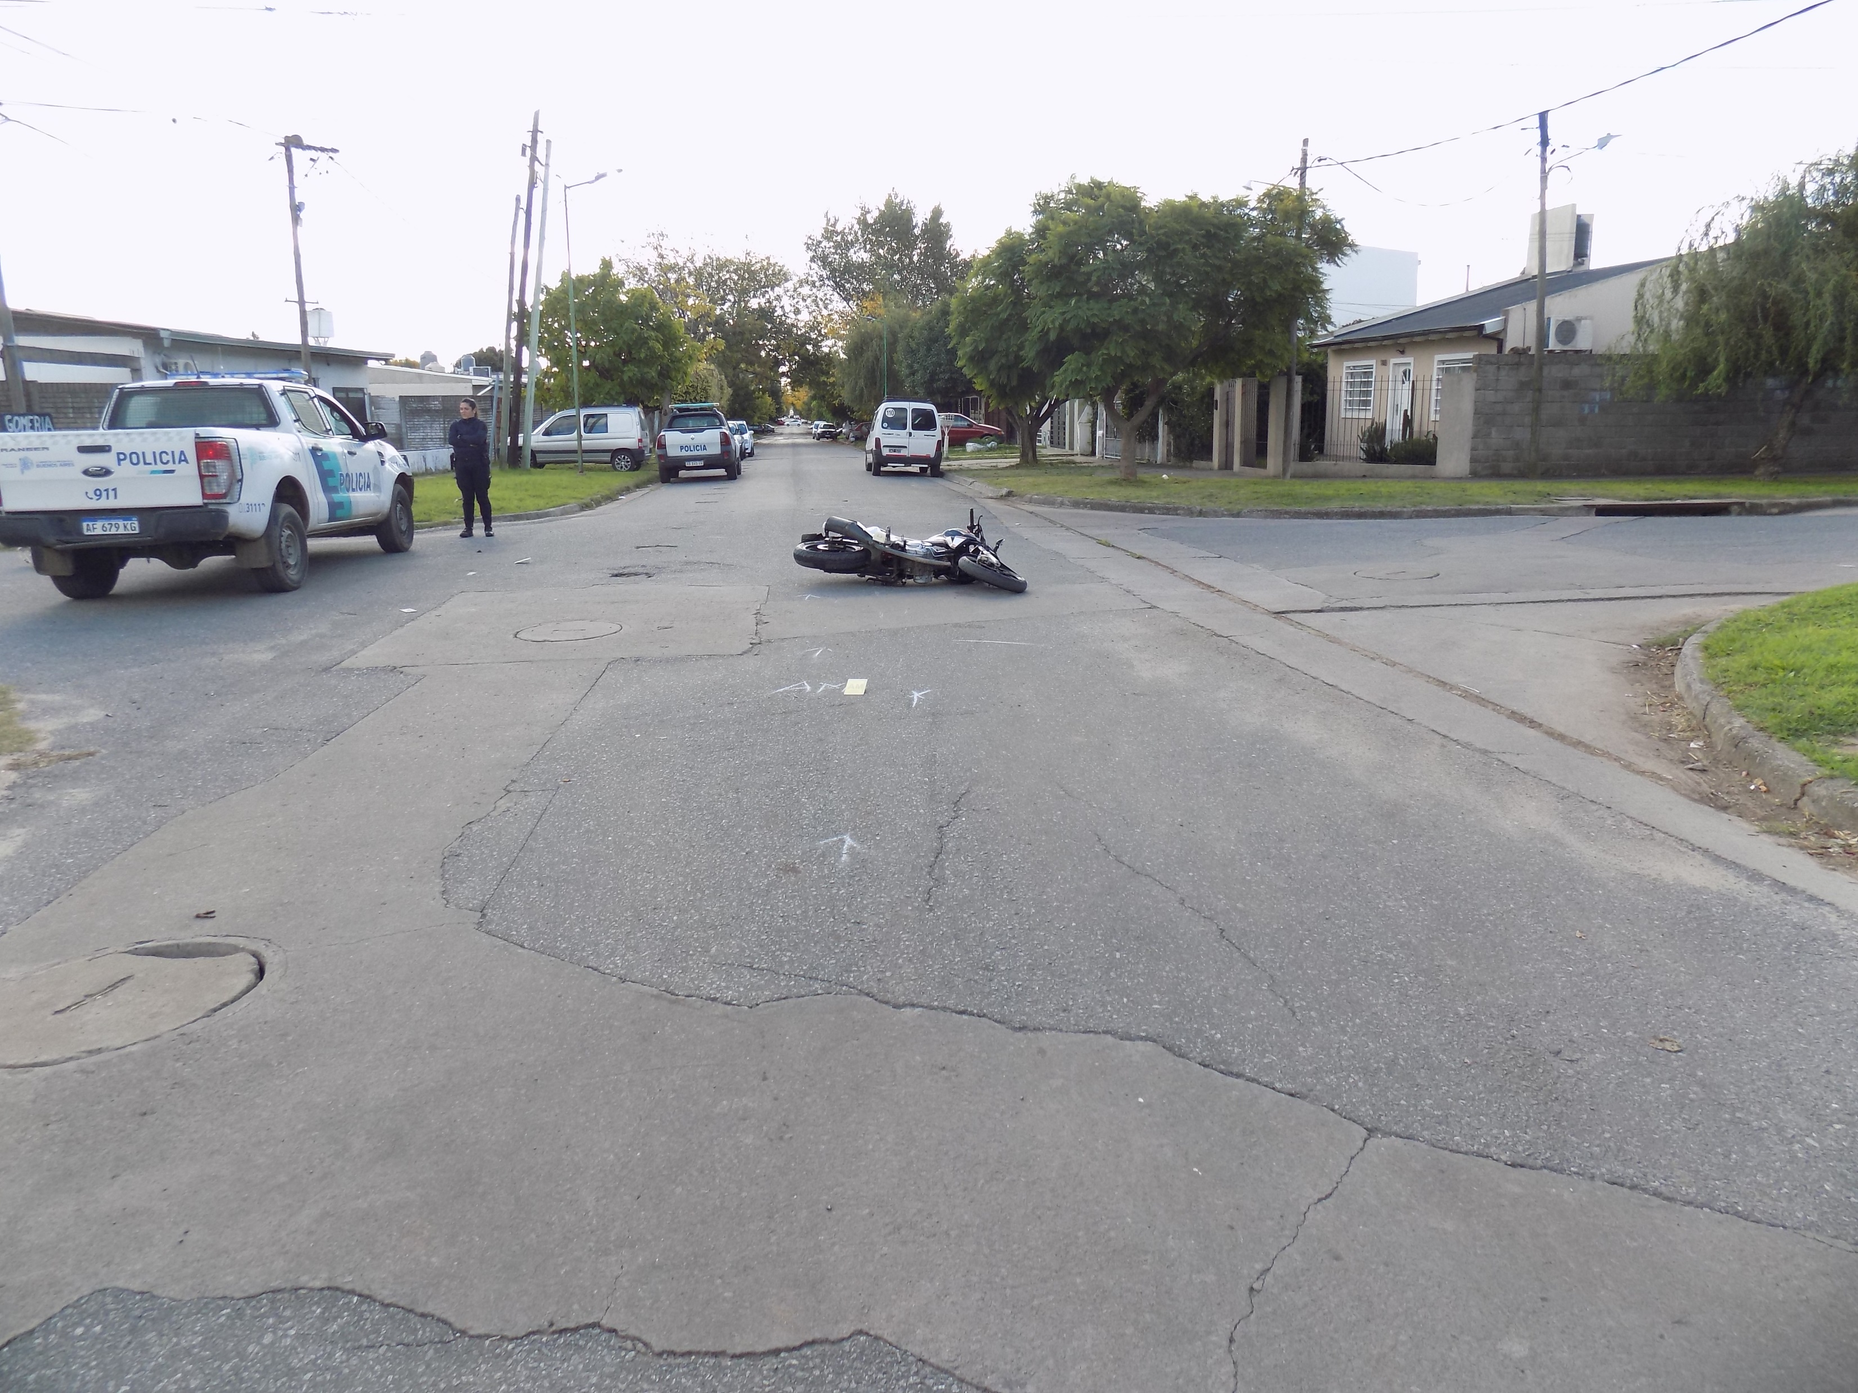

Slide 24
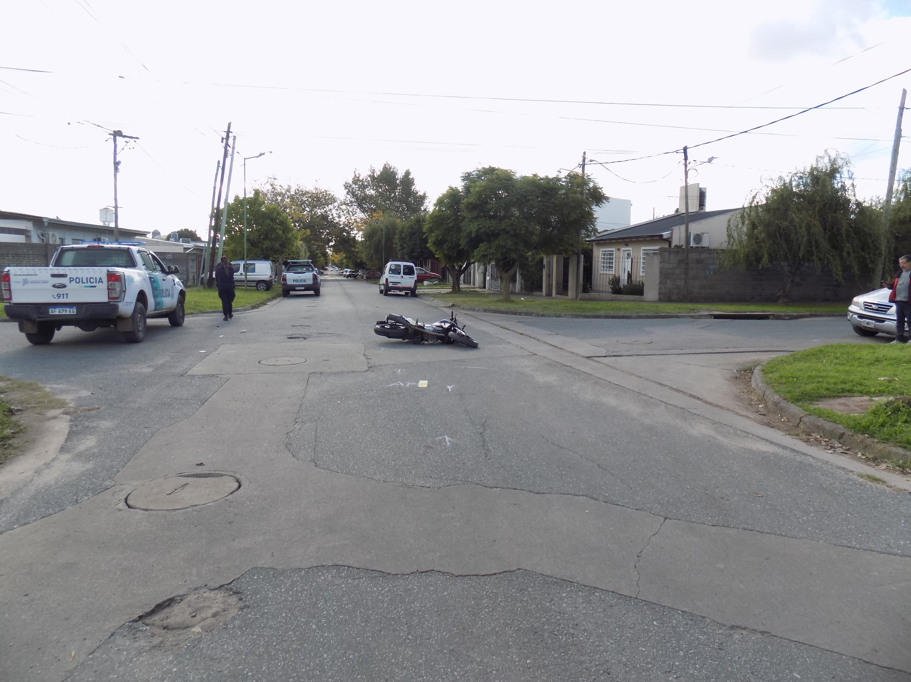

Slide 25
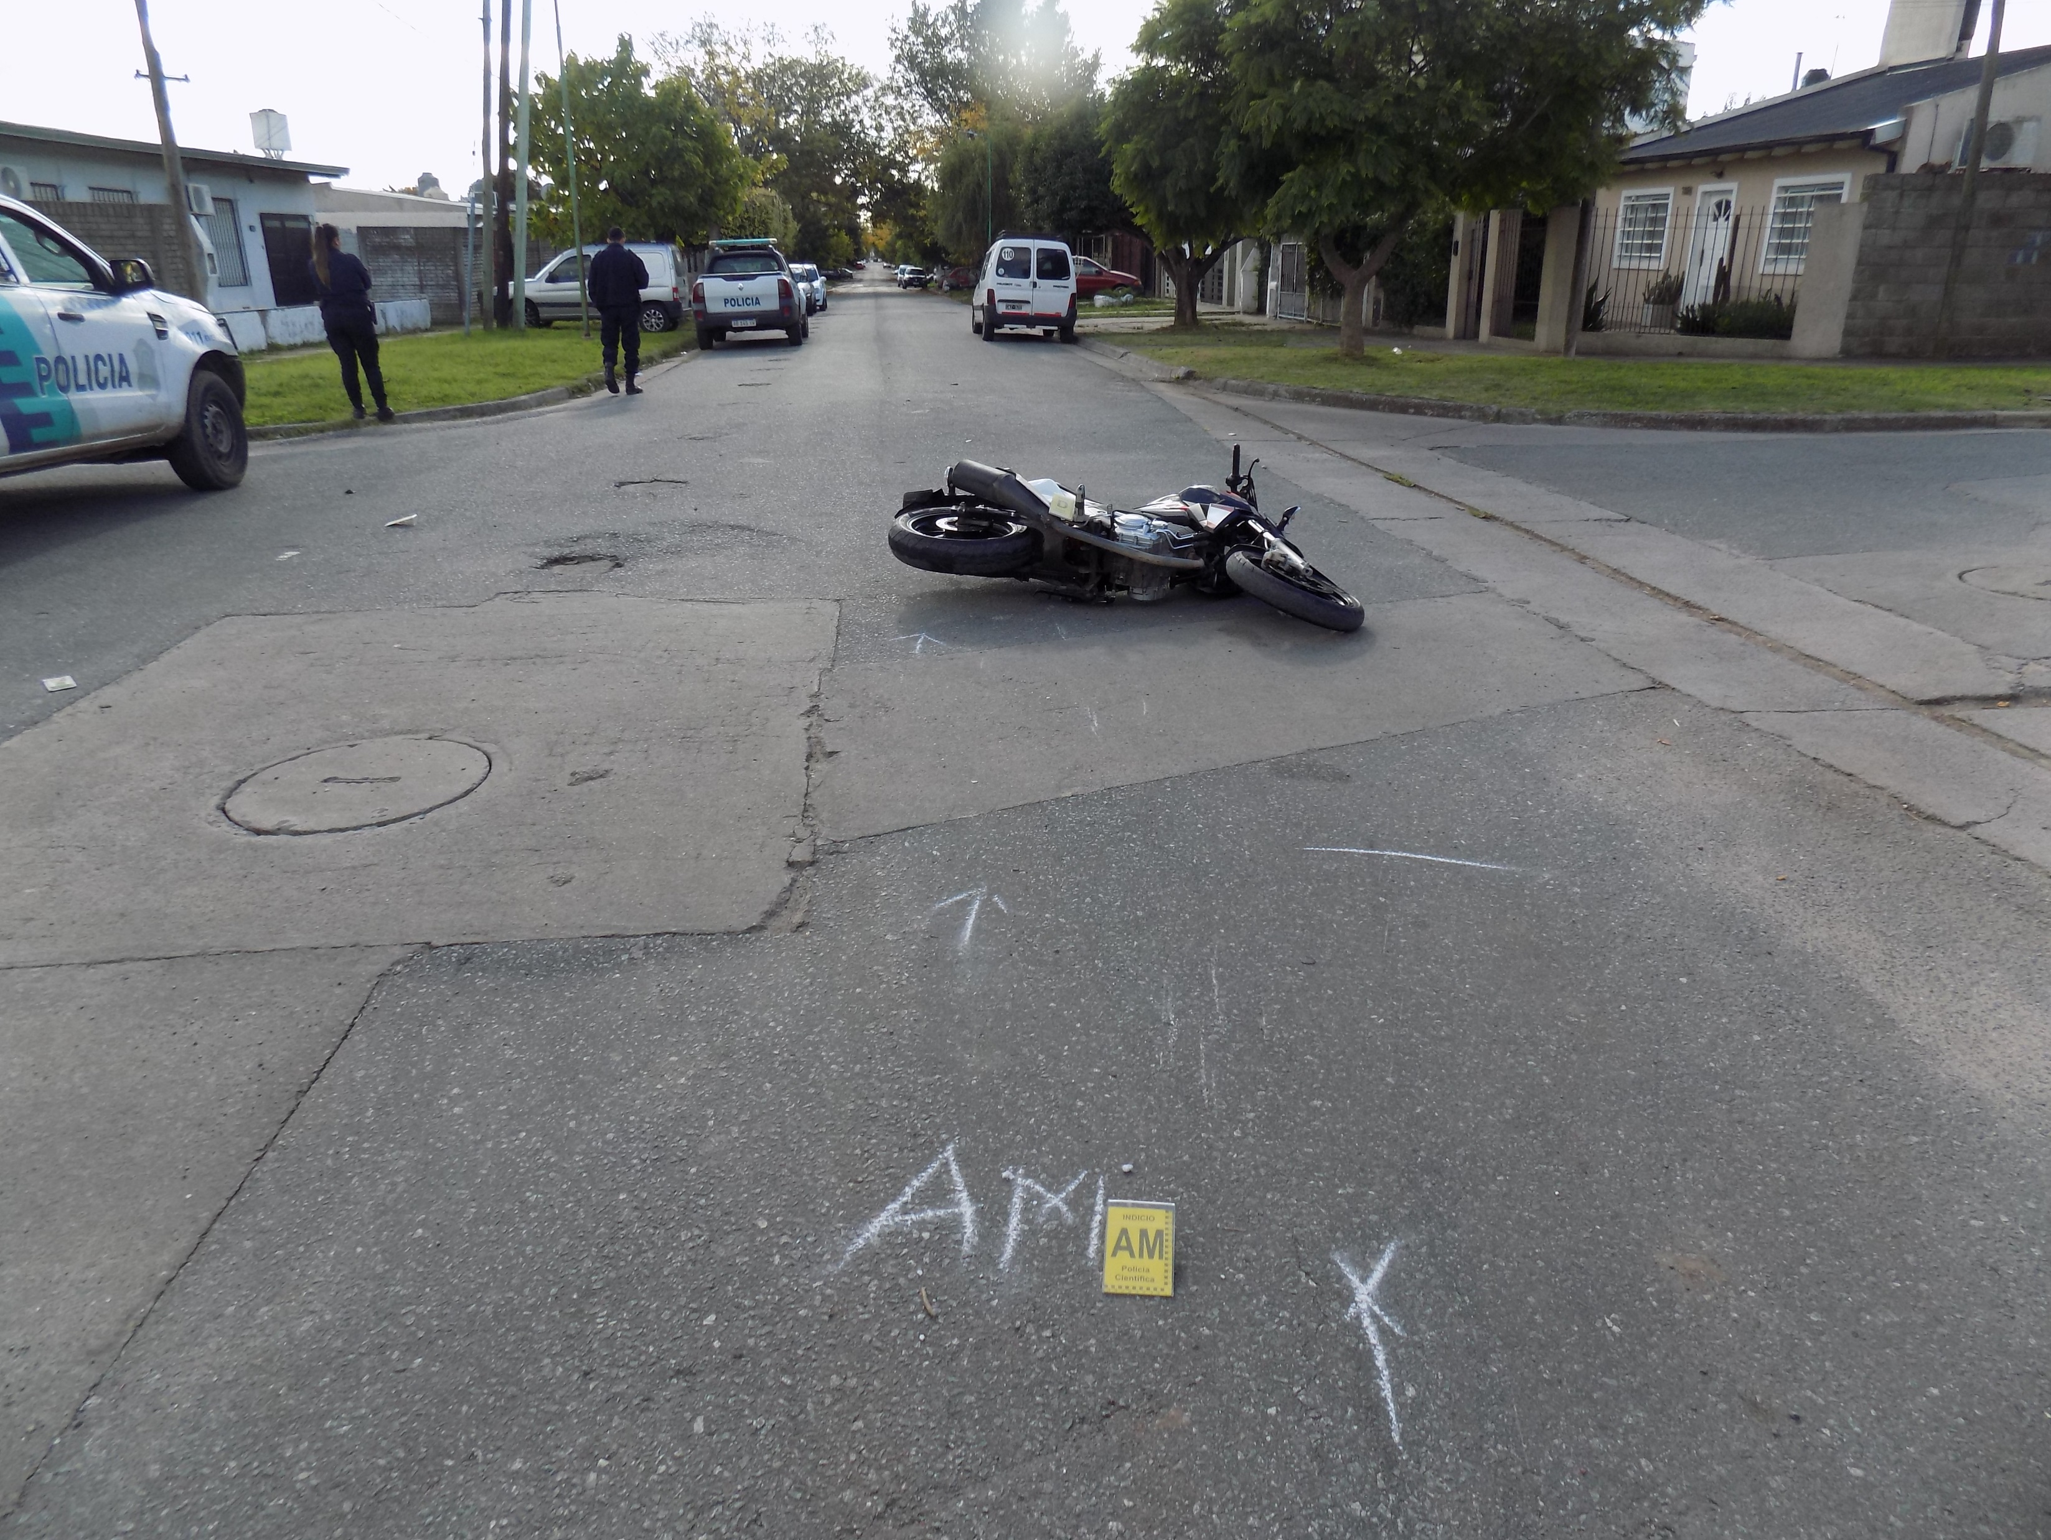

Slide 26
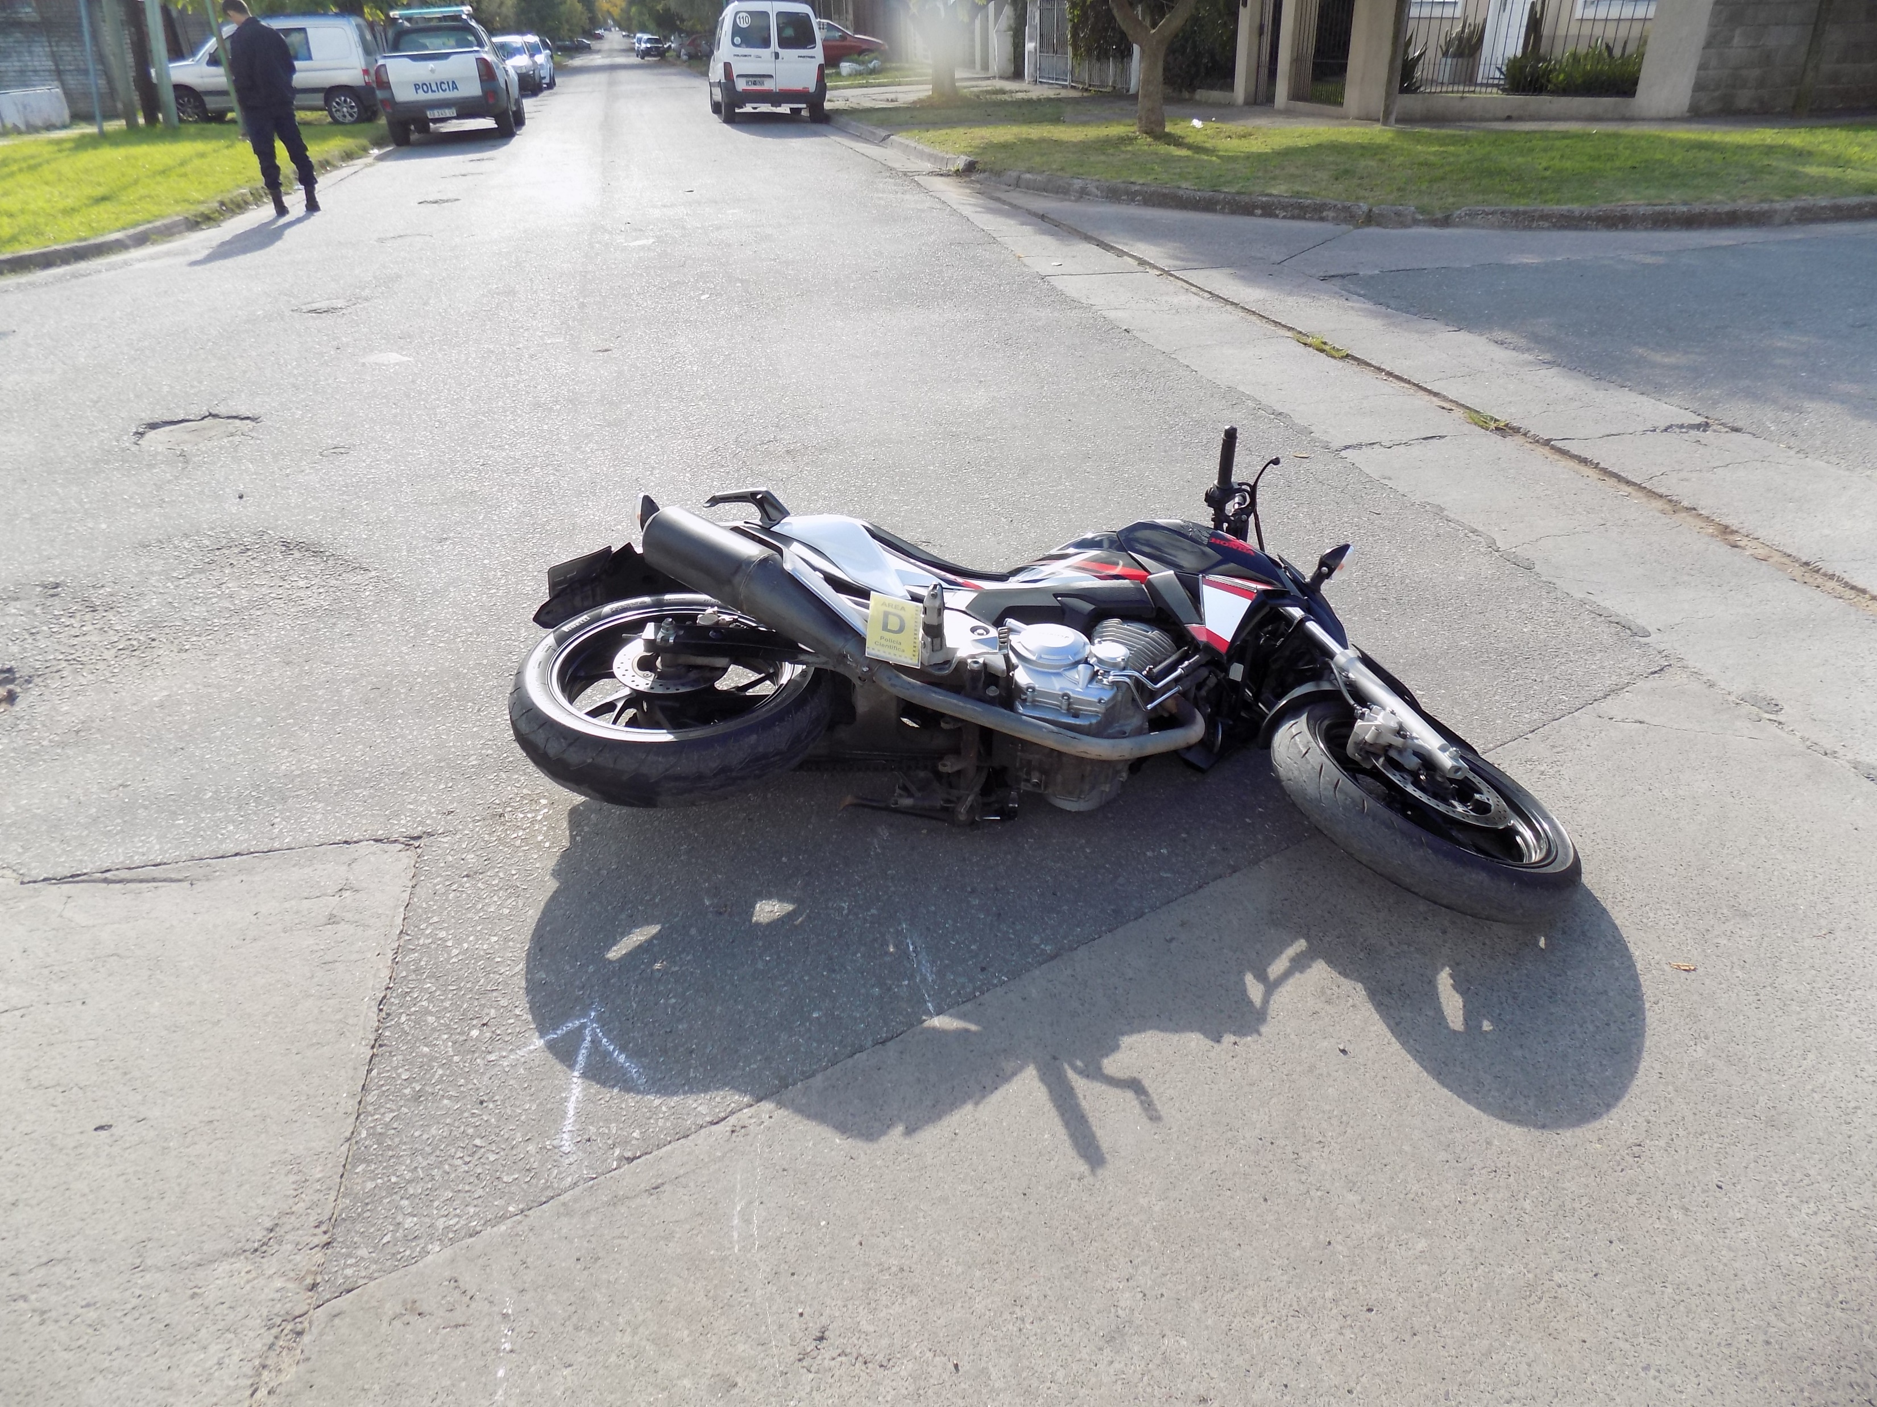

Slide 27
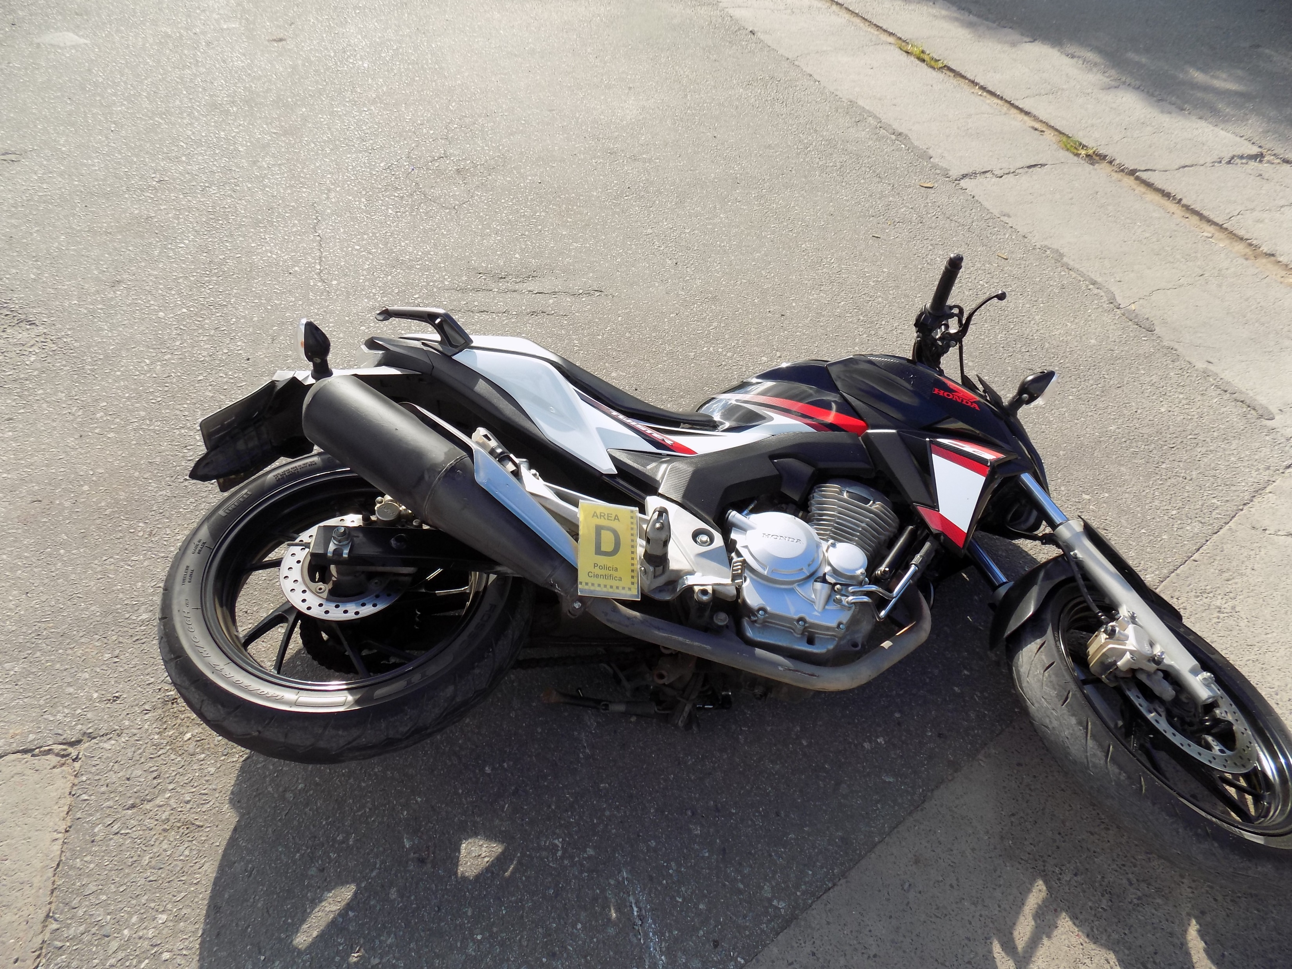

Slide 28
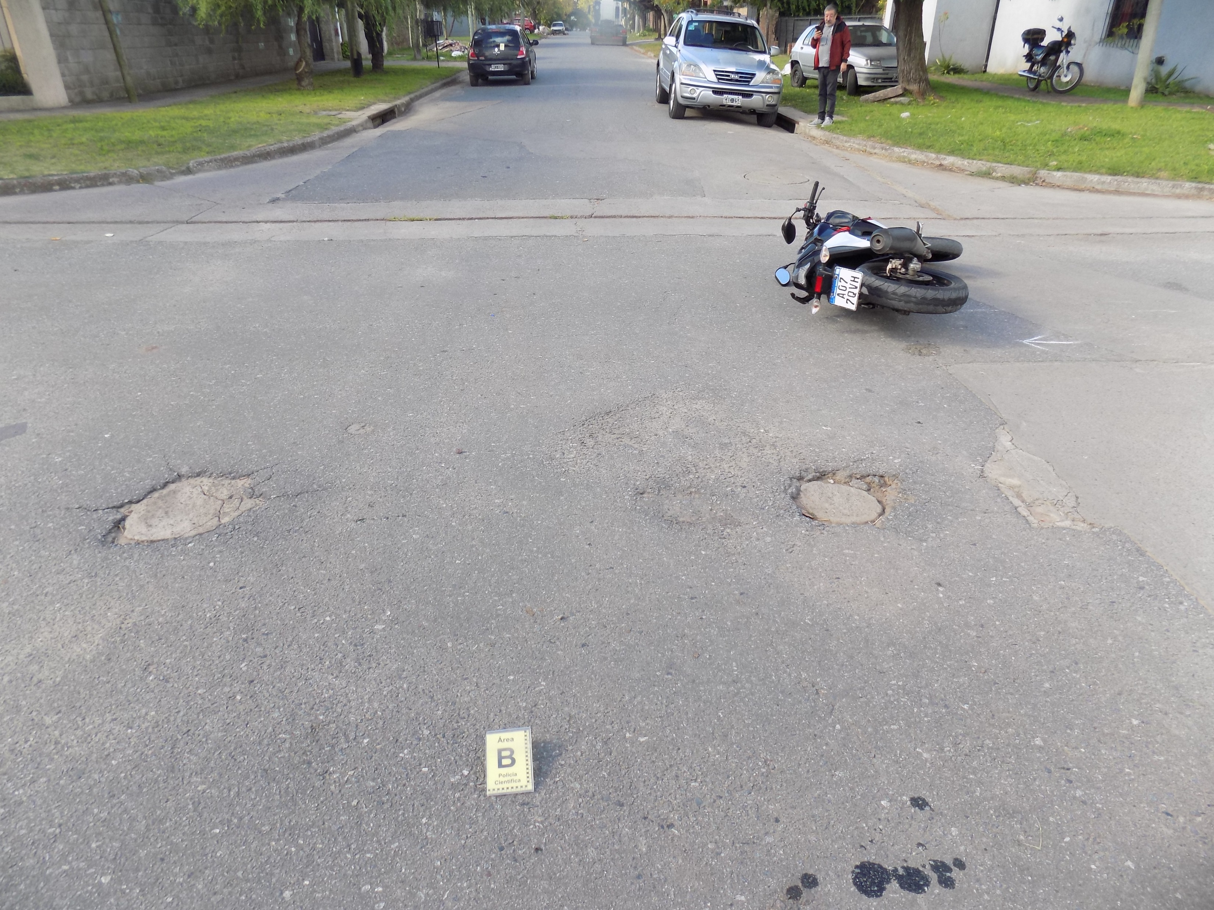

Slide 29
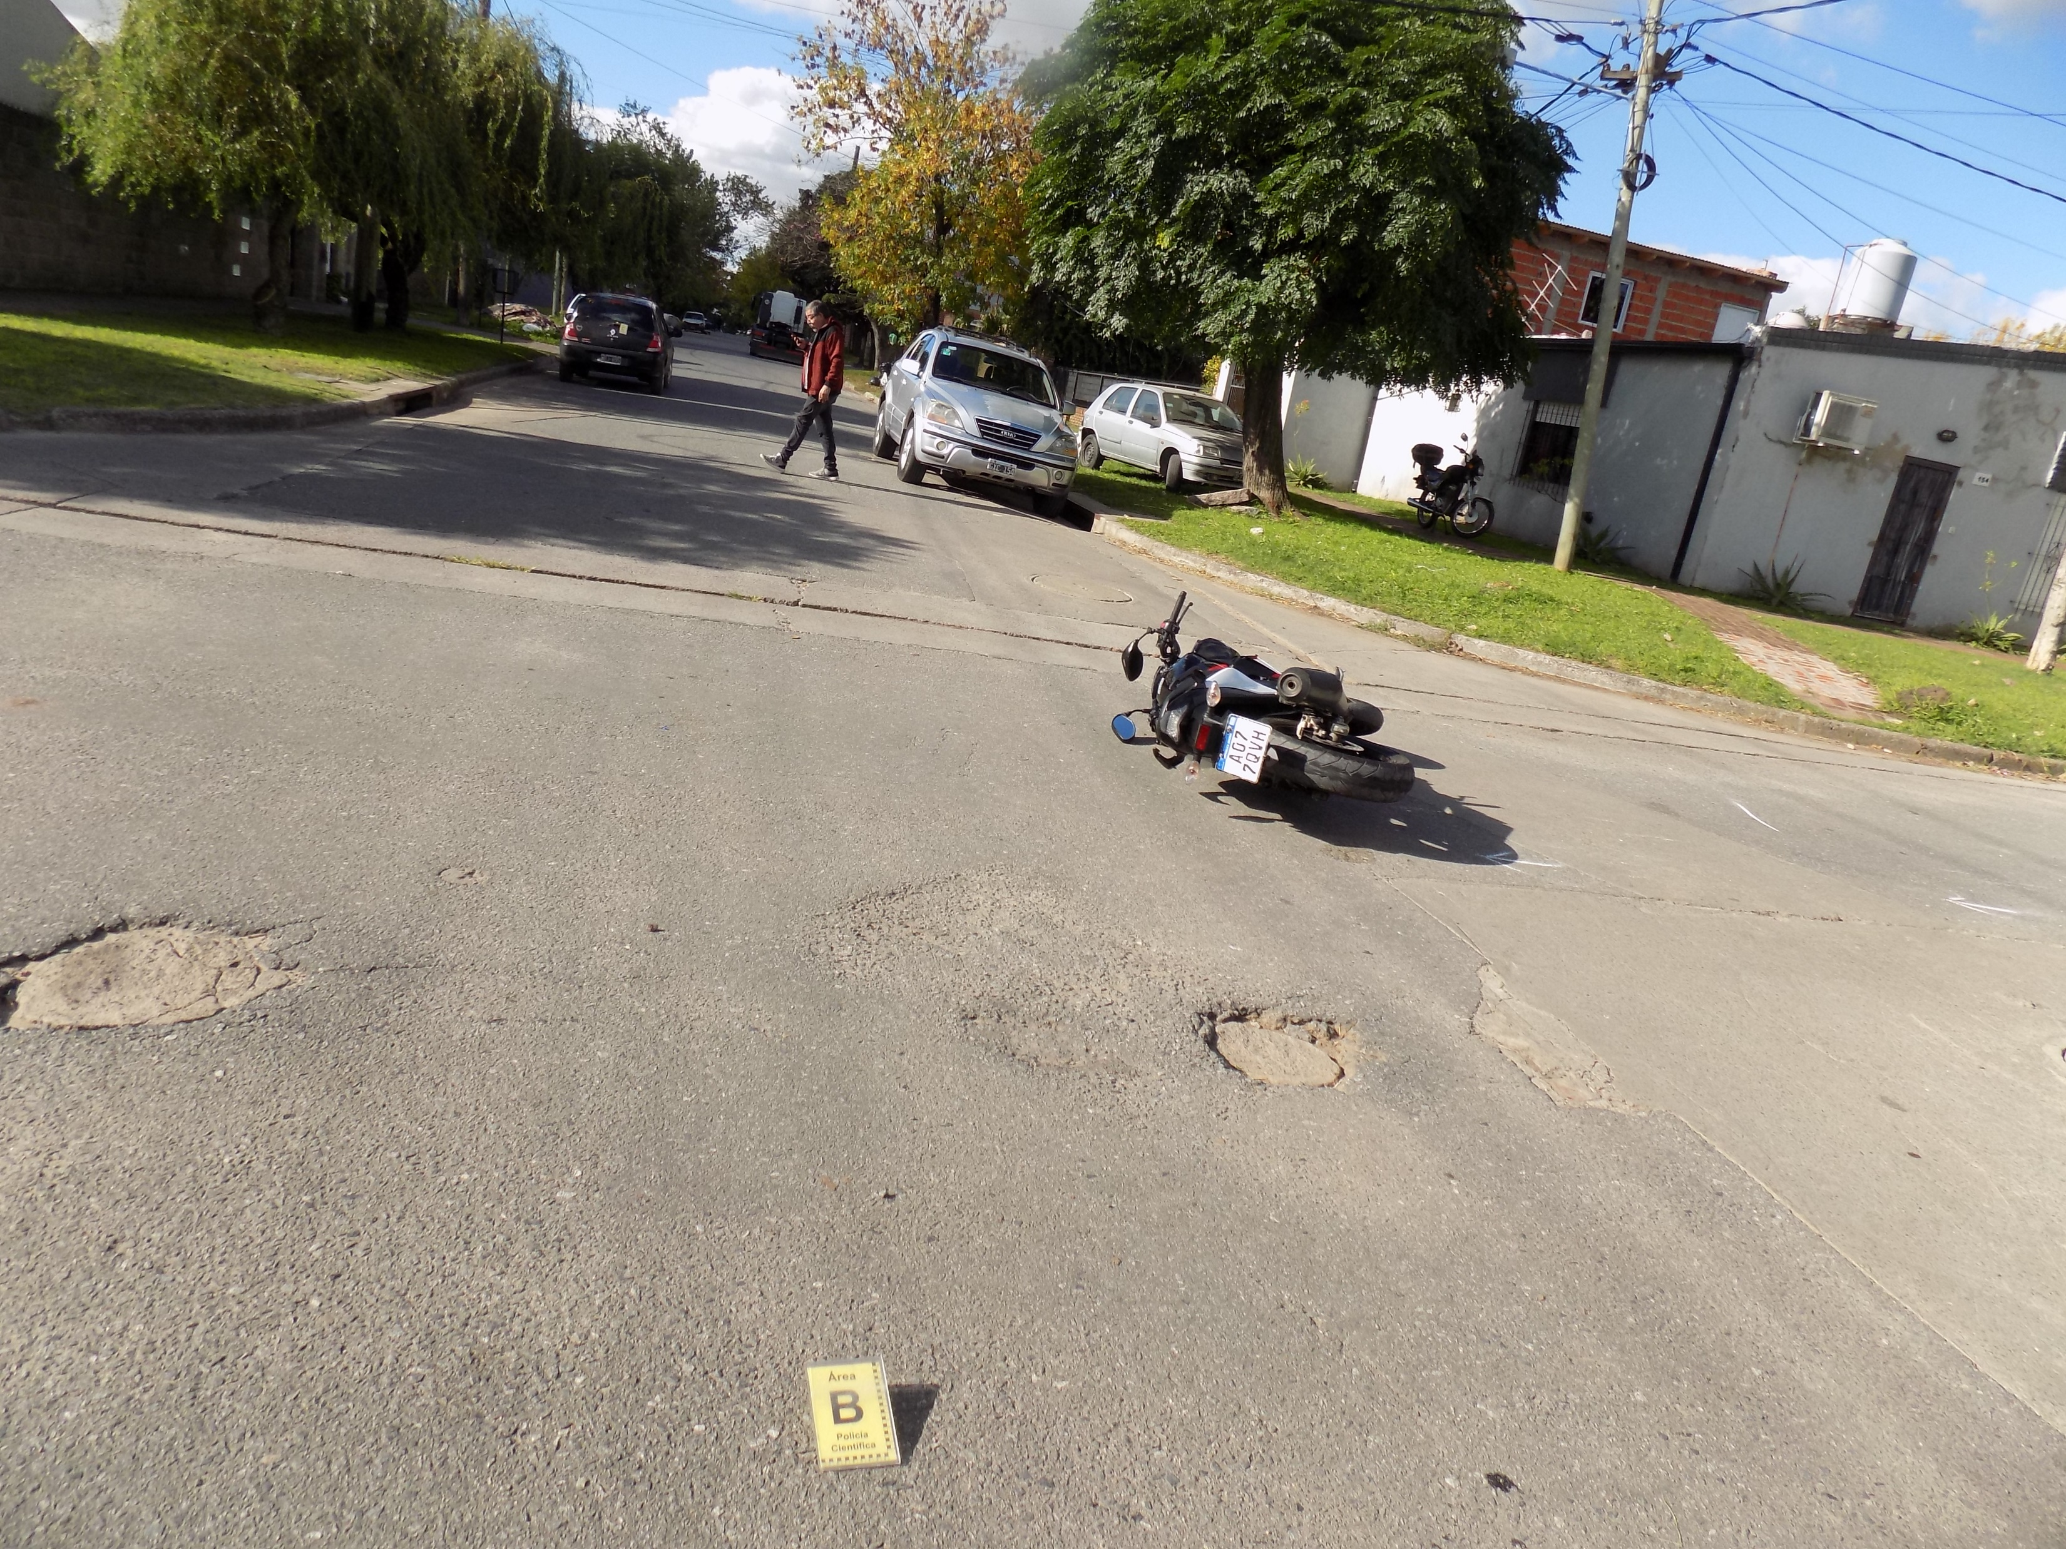

Slide 30
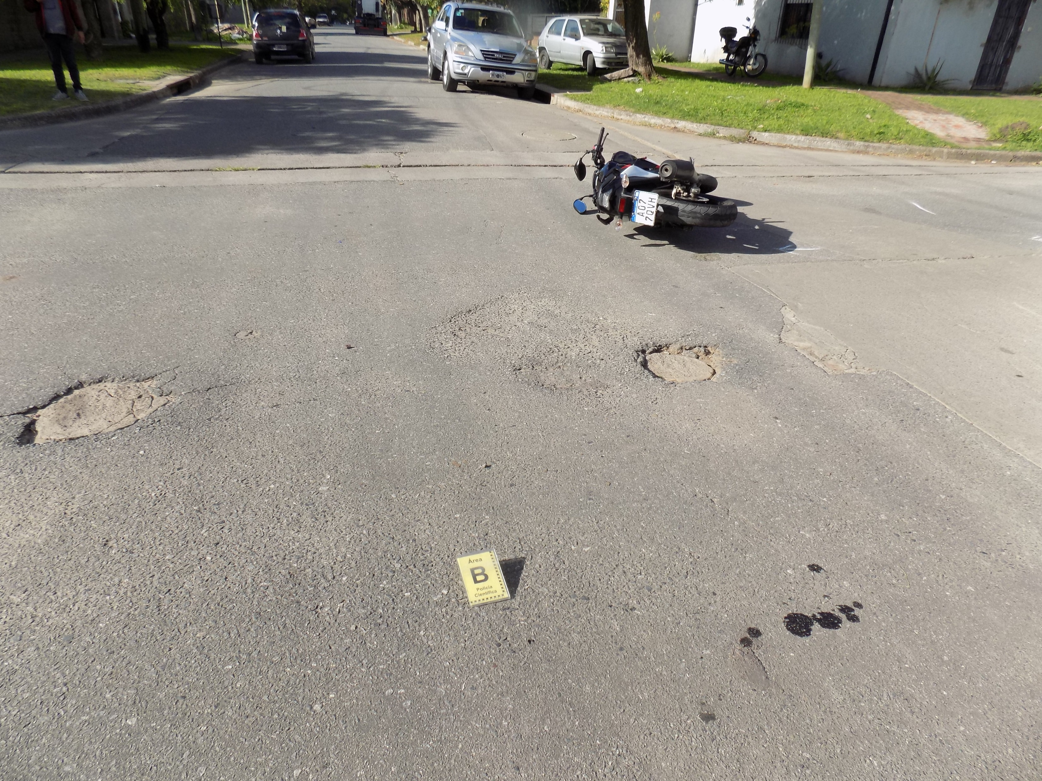

Slide 31
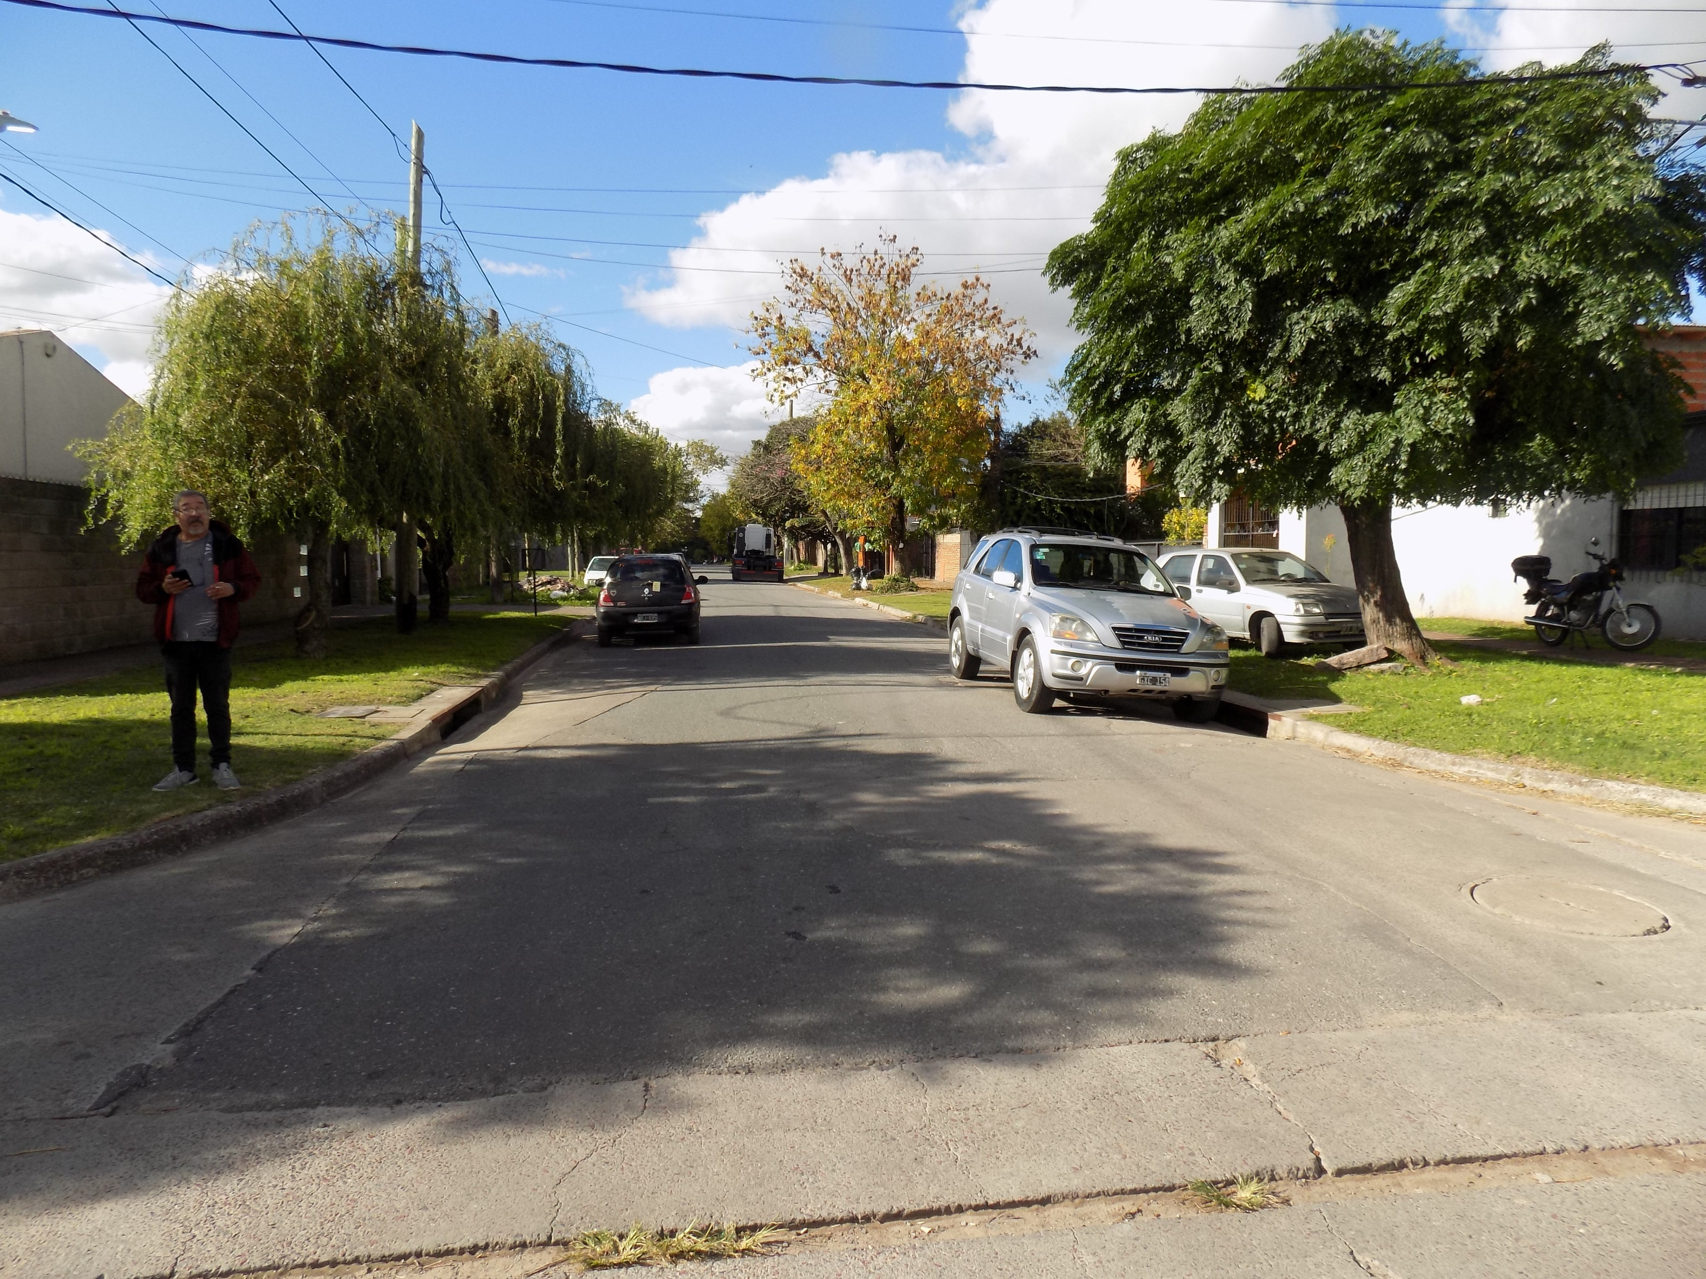

Slide 32
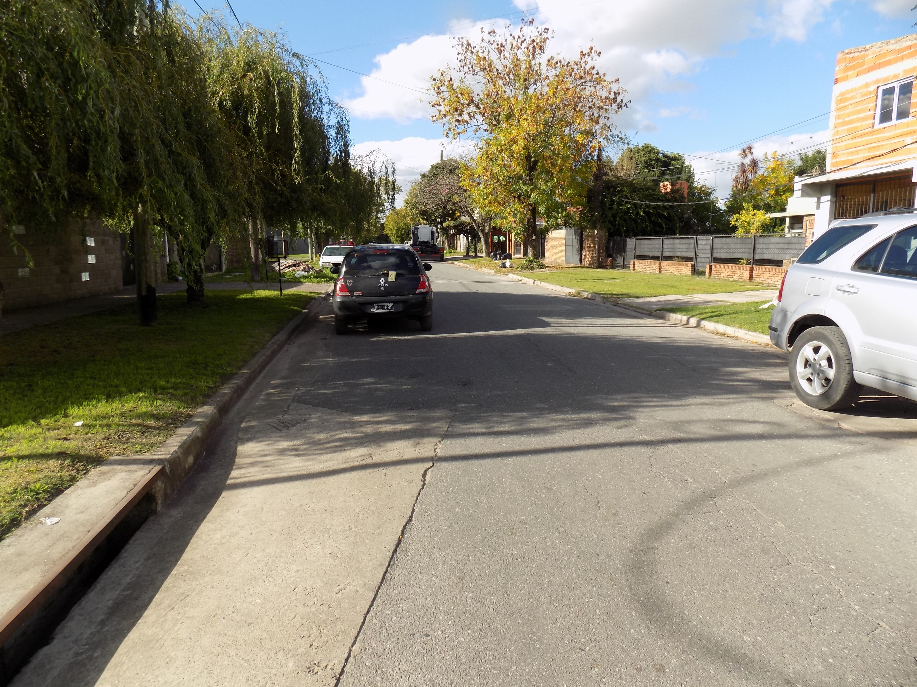

Slide 33
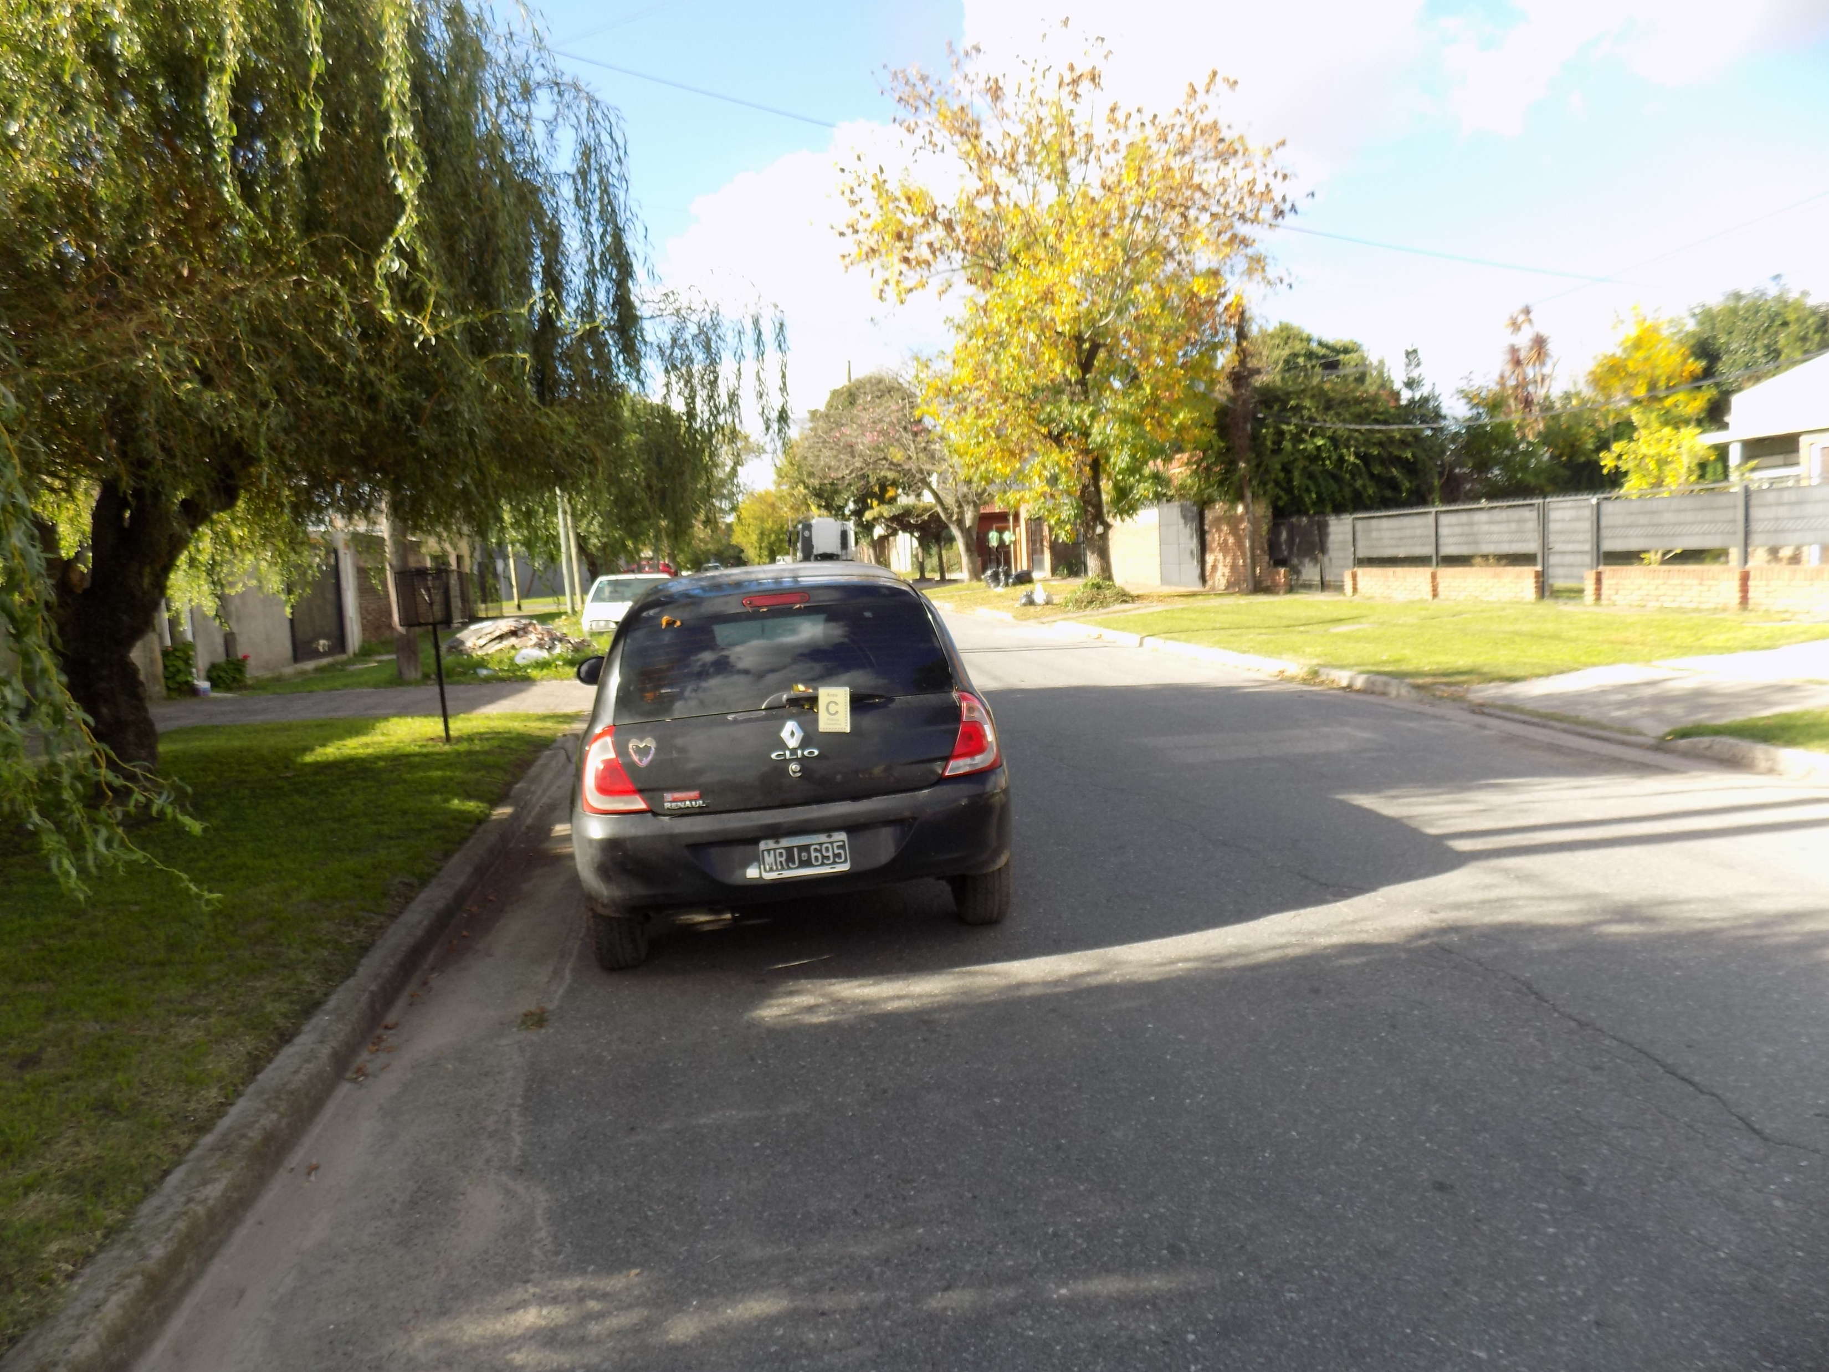

Slide 34
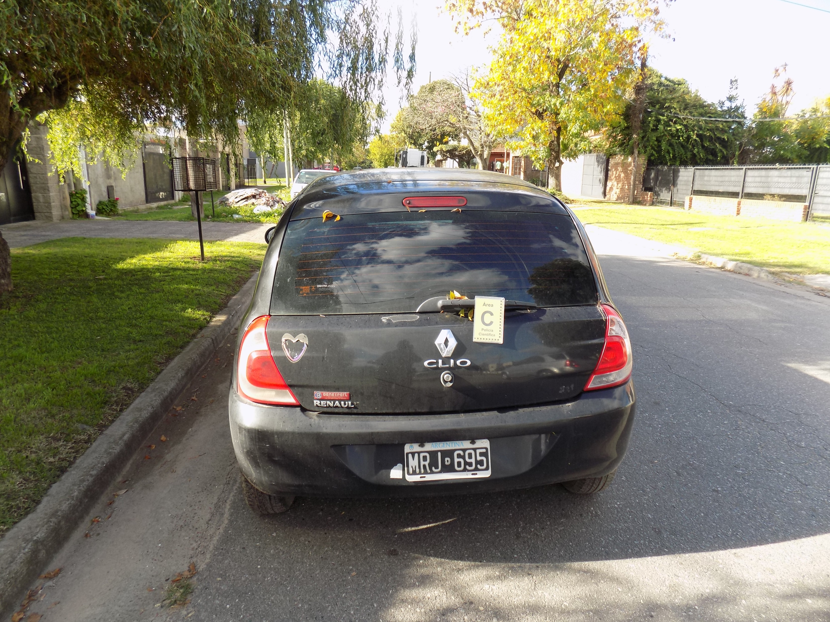

Slide 35
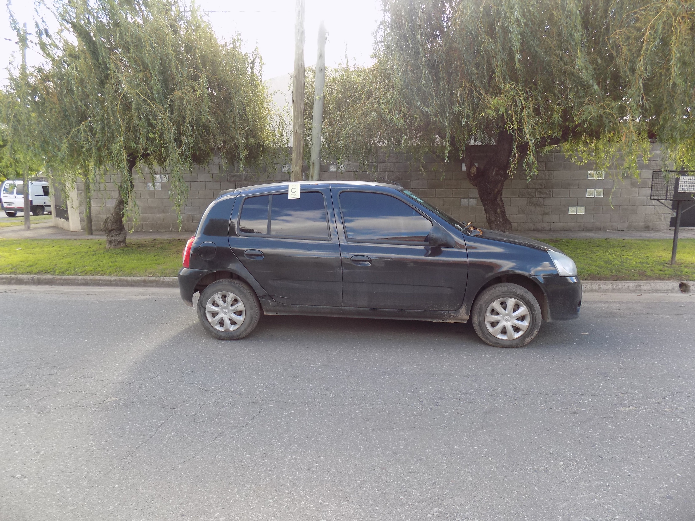

Slide 36
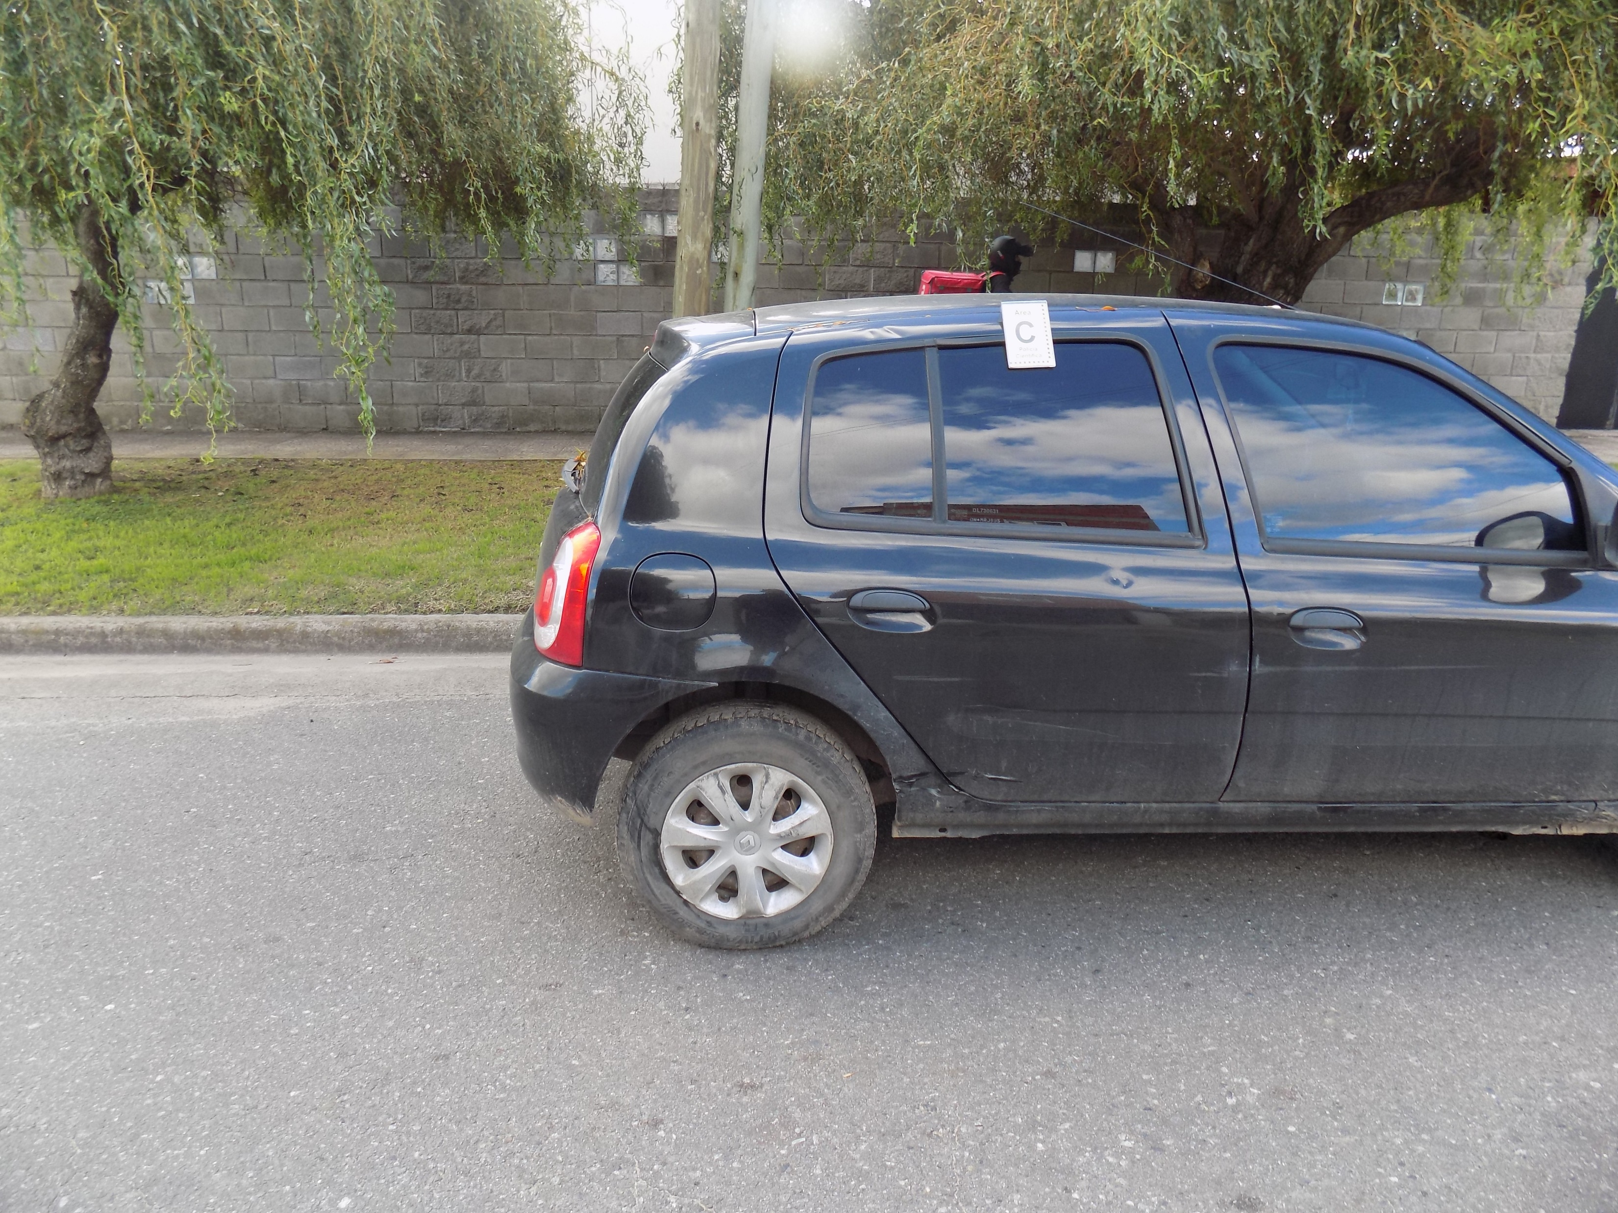

Slide 37
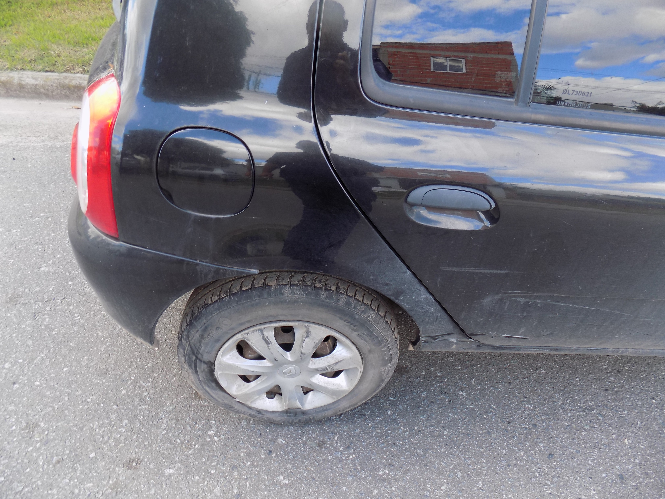

Slide 38
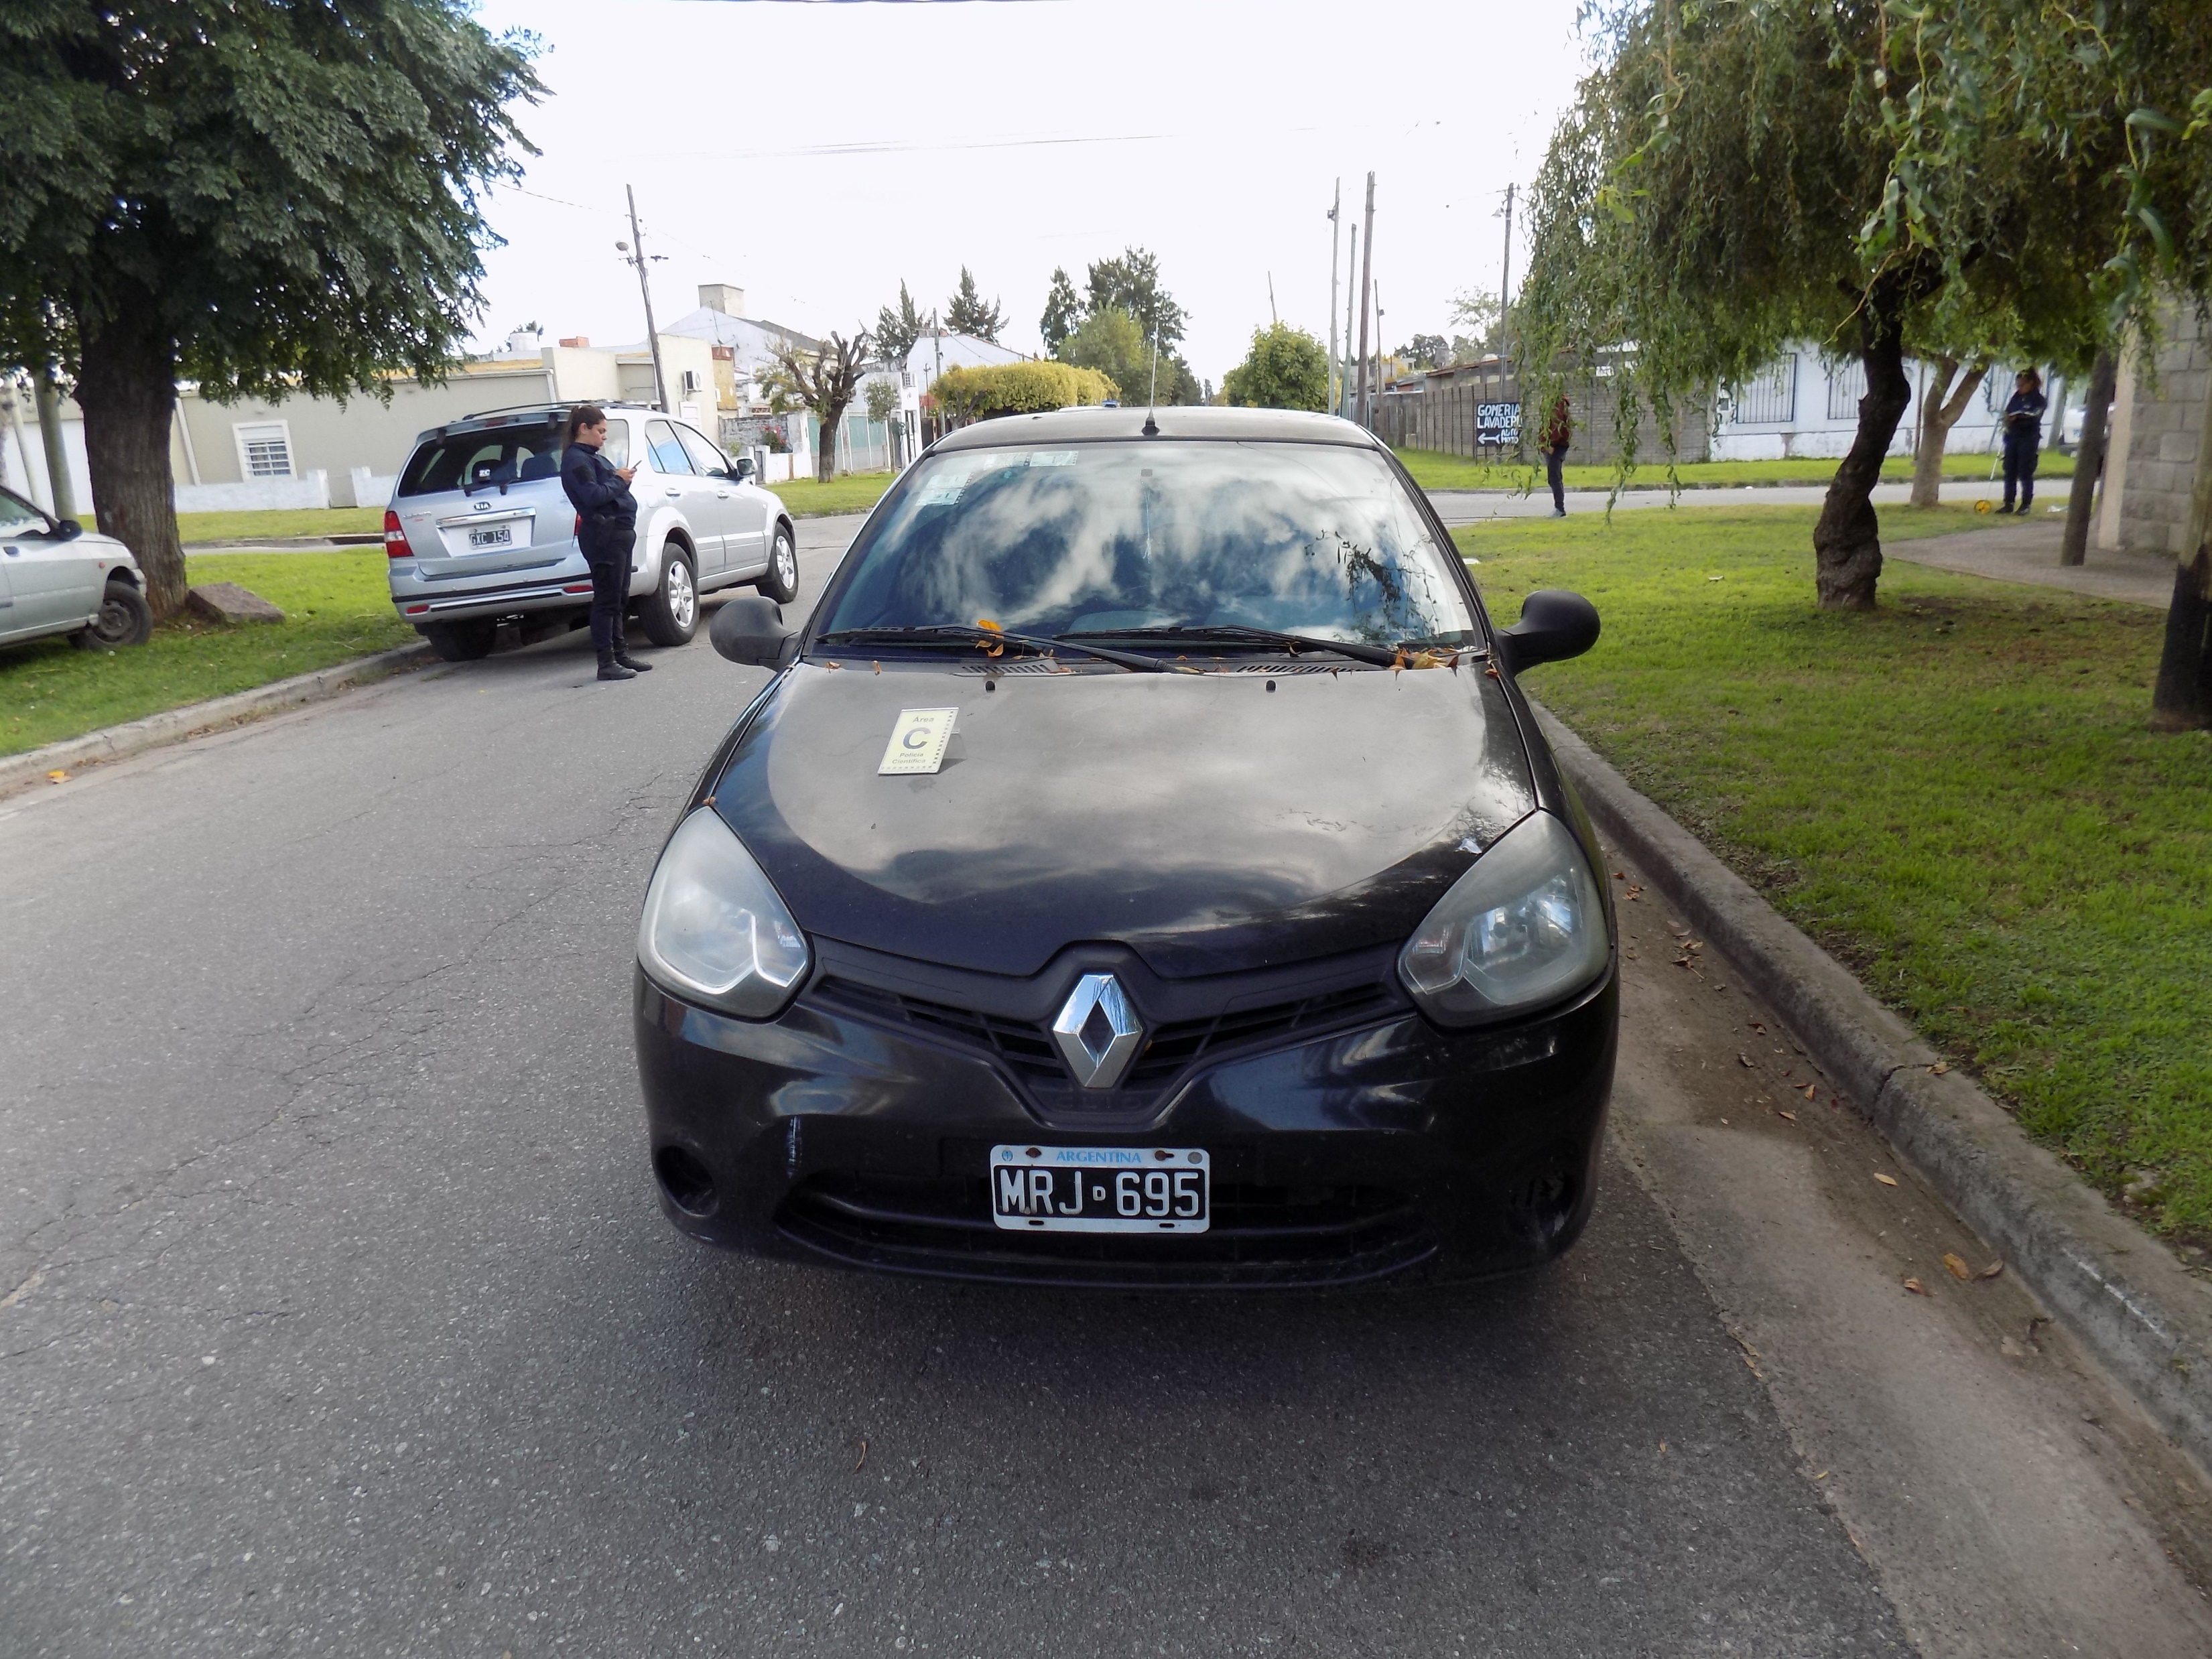

Slide 39
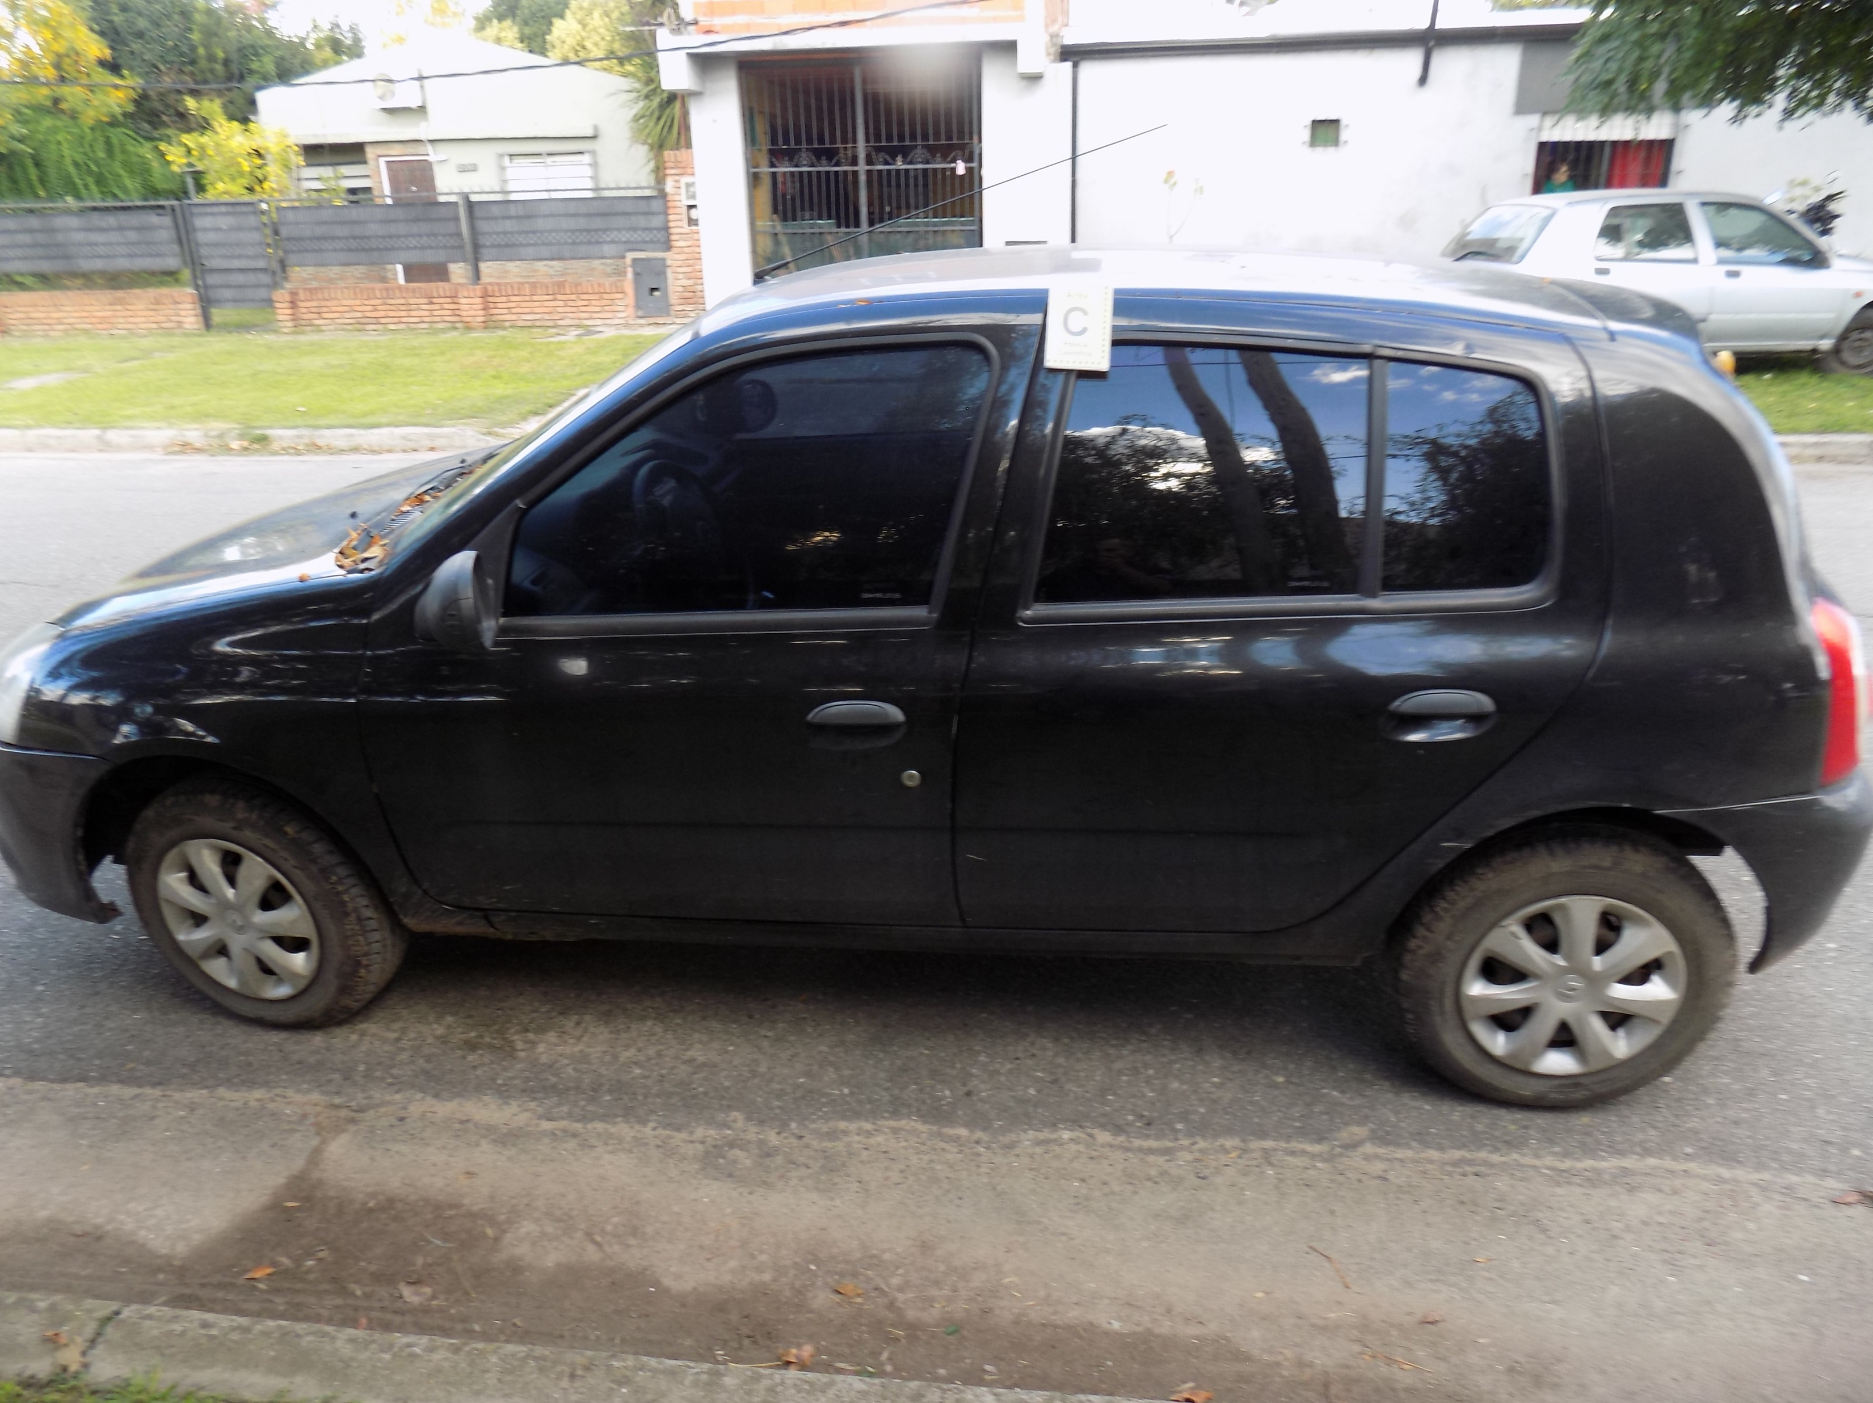

Slide 40
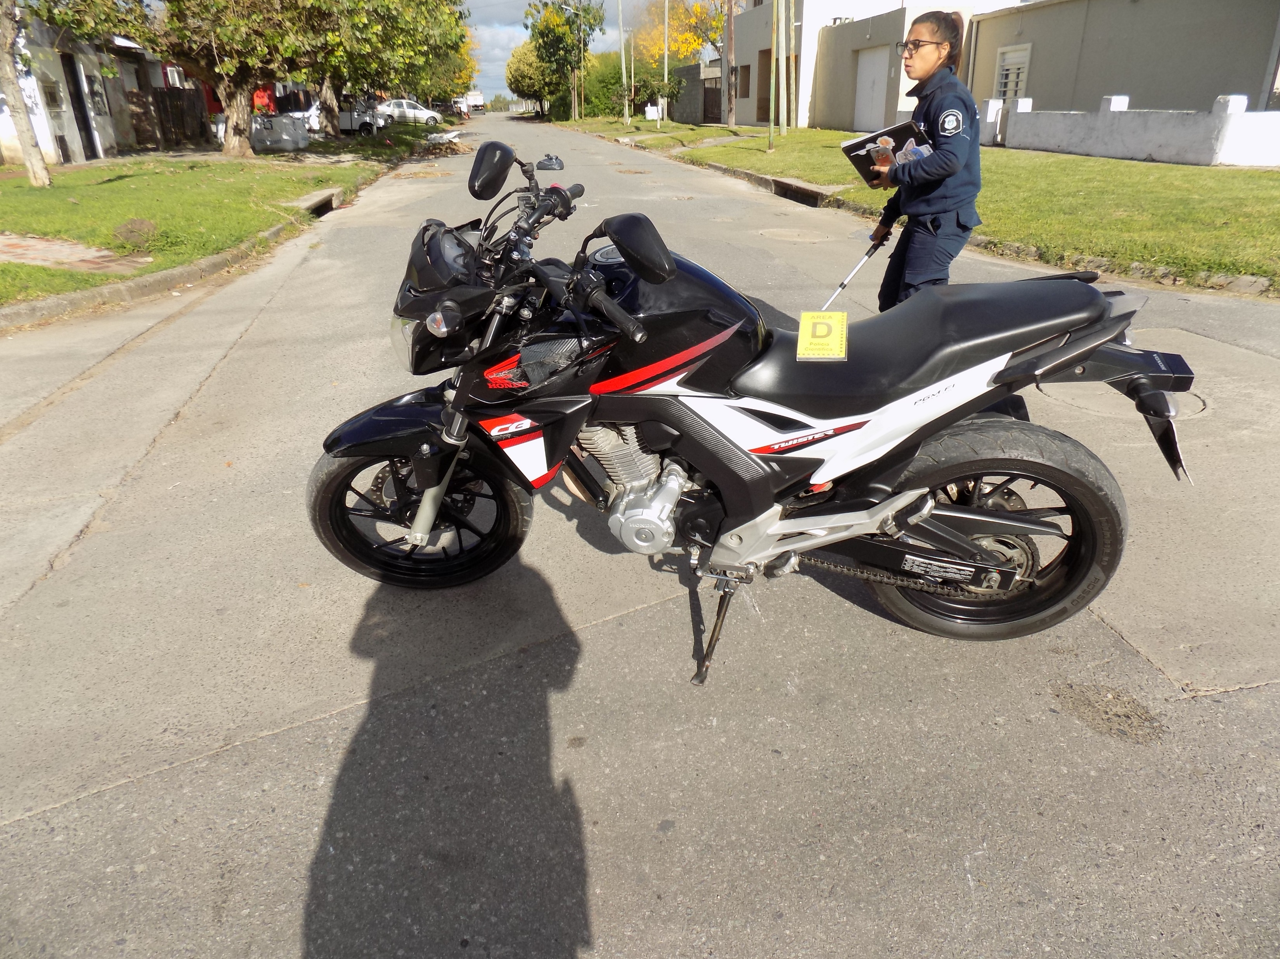

Slide 41
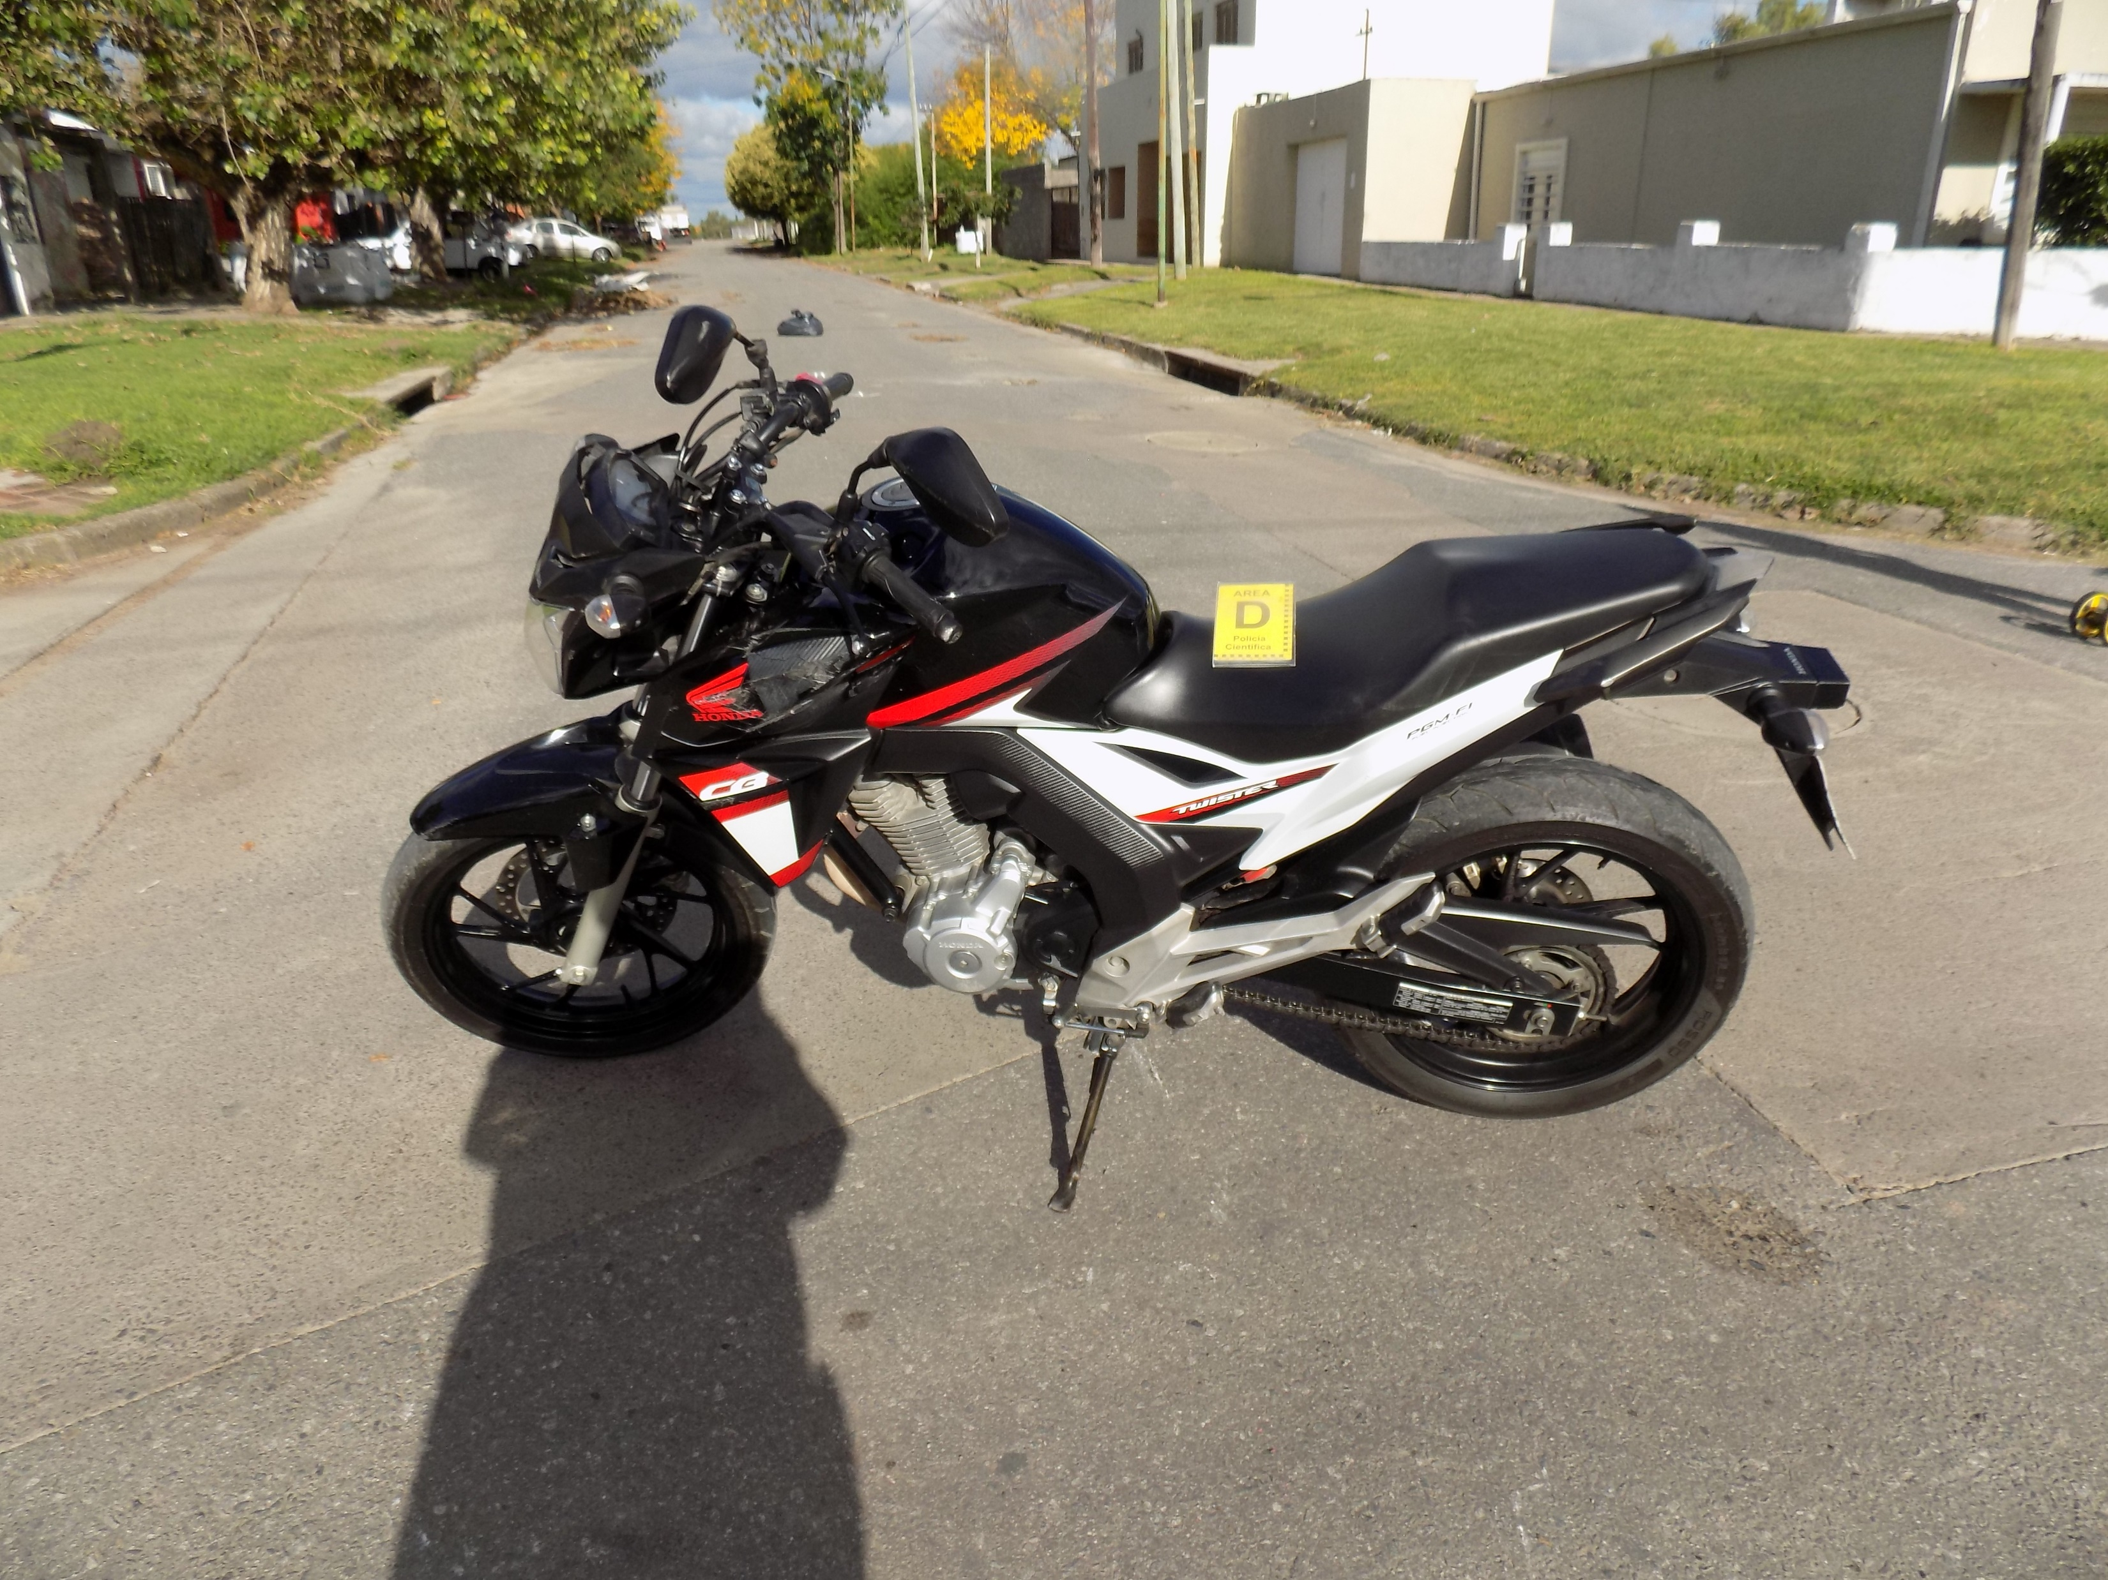

Slide 42
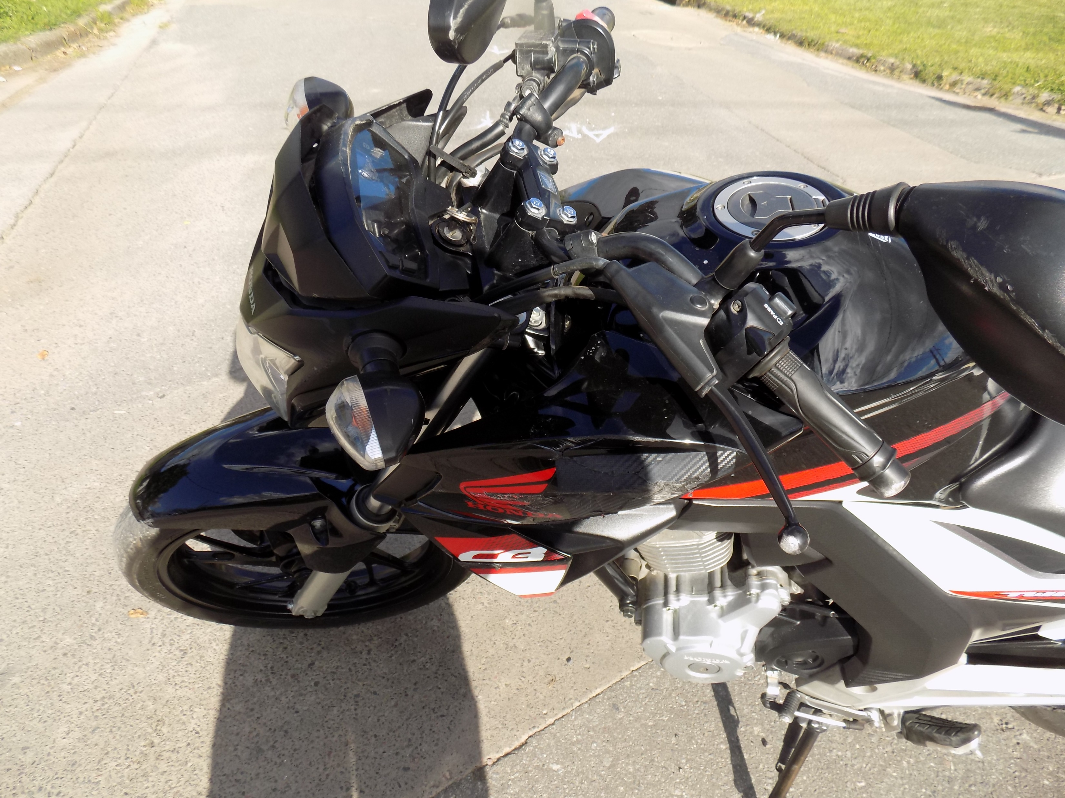

Slide 43
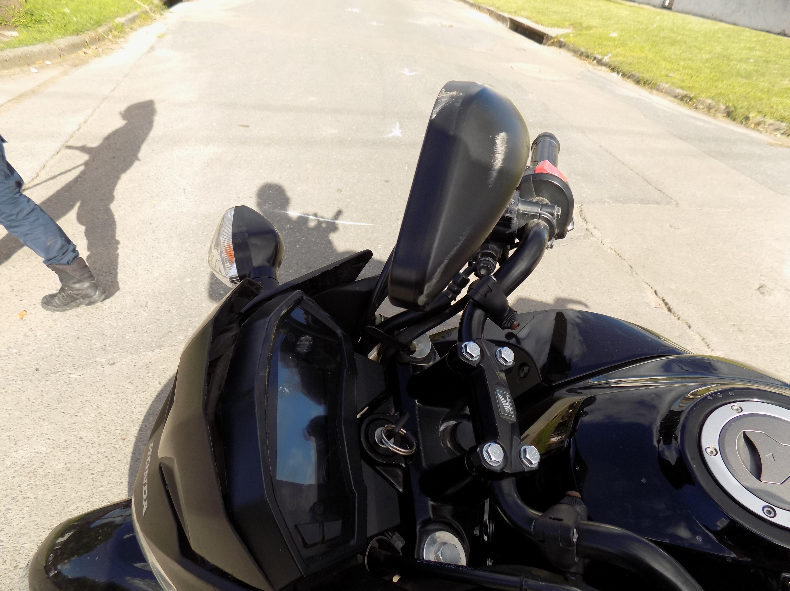

Slide 44
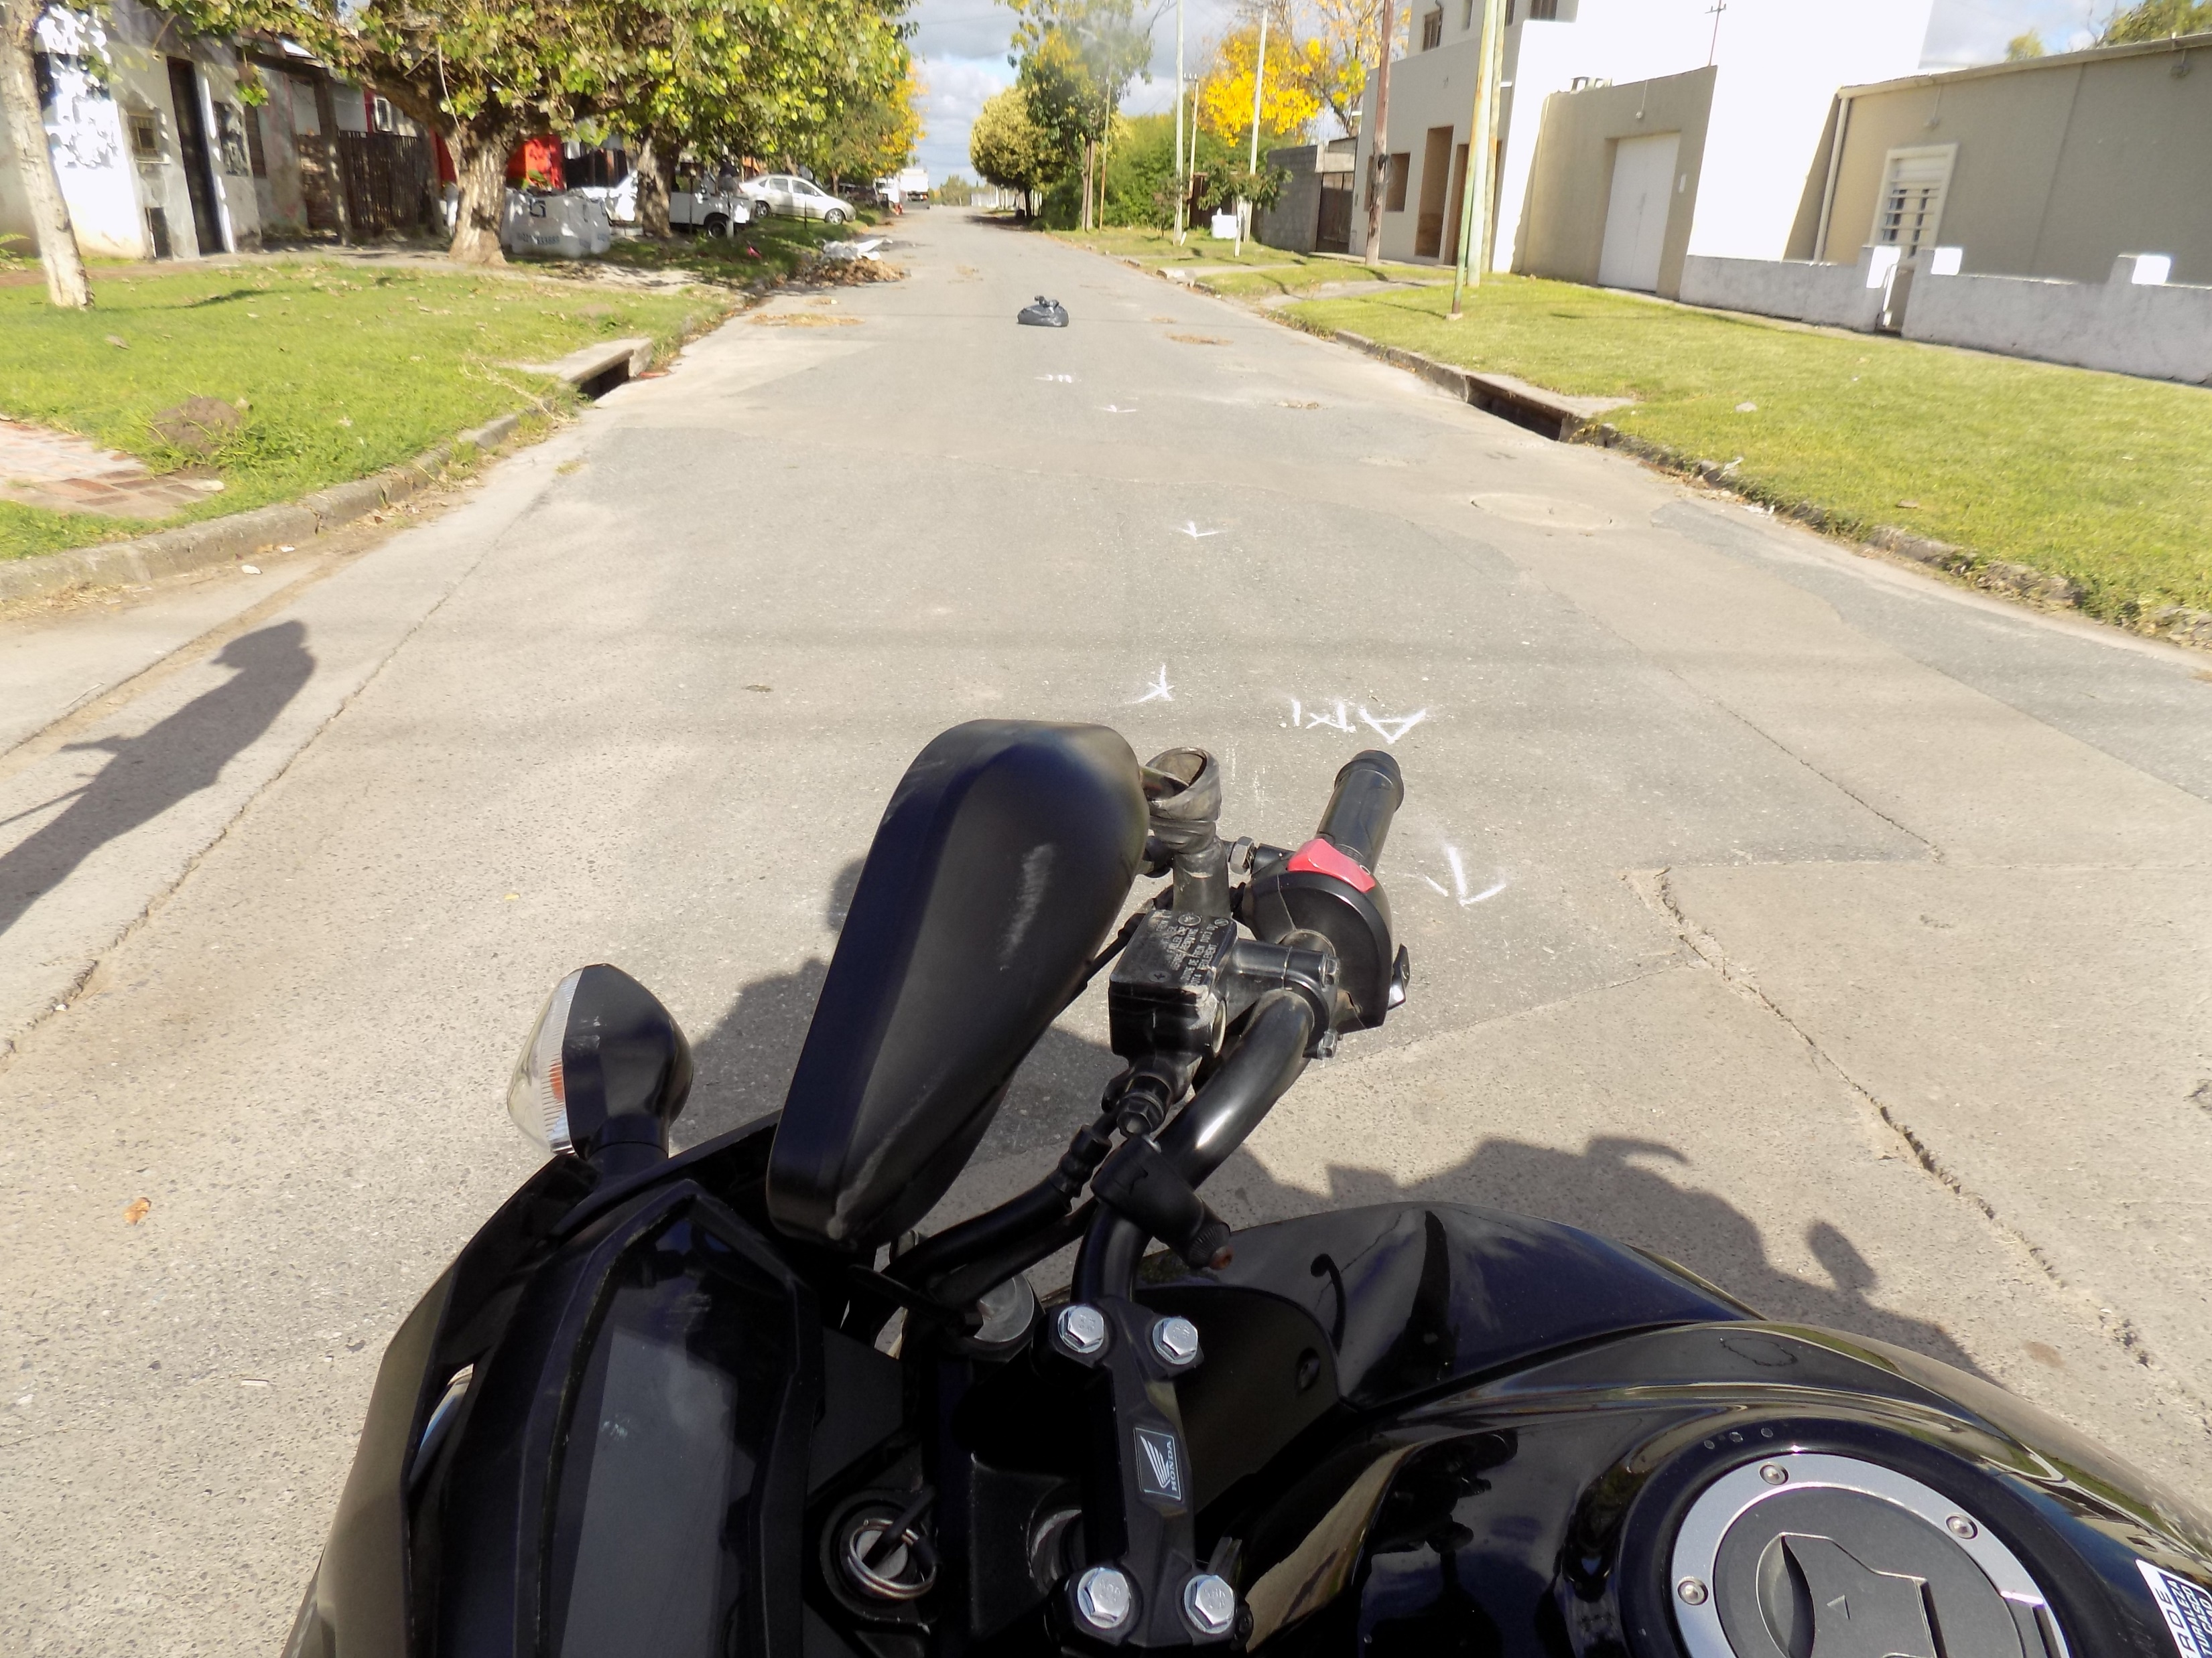

Slide 45
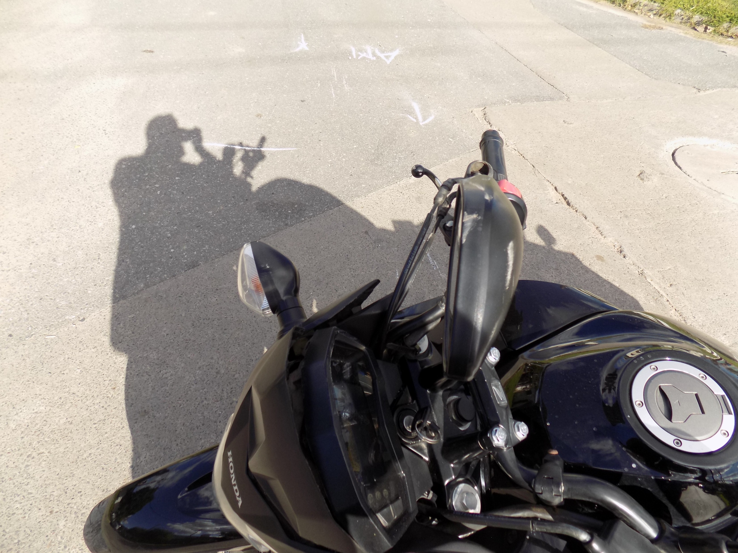

Slide 46
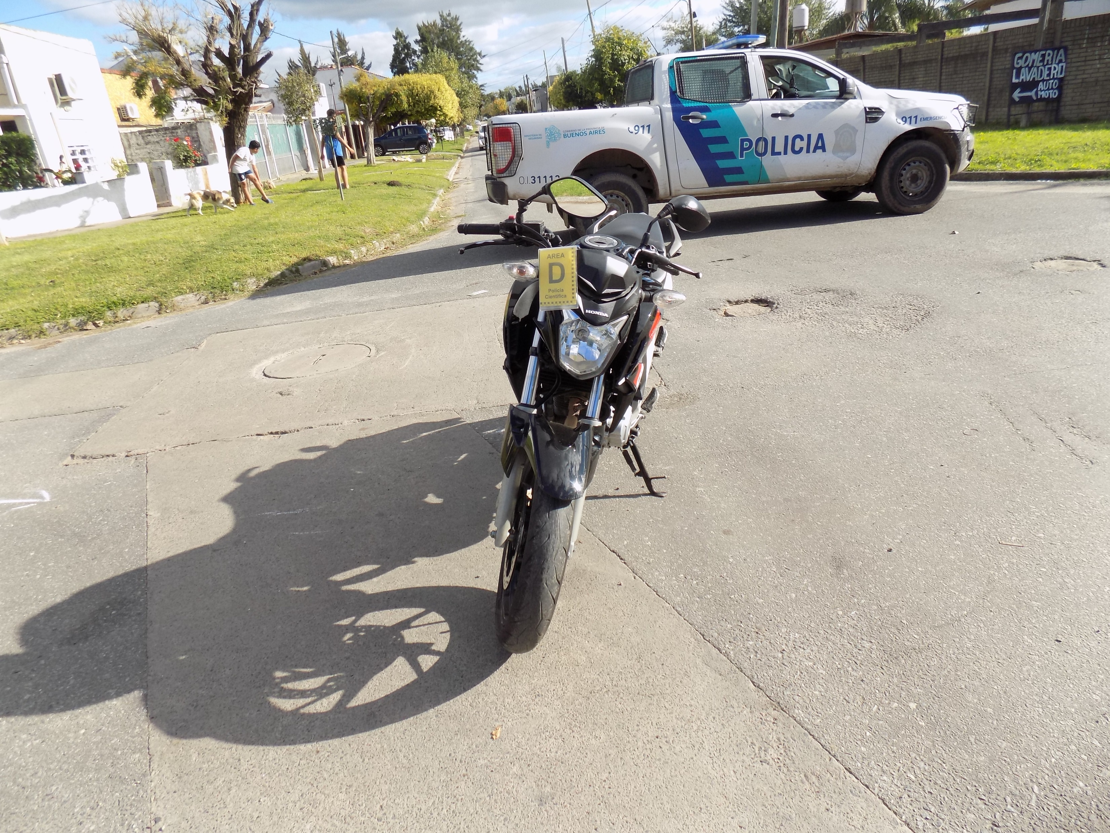

Slide 47
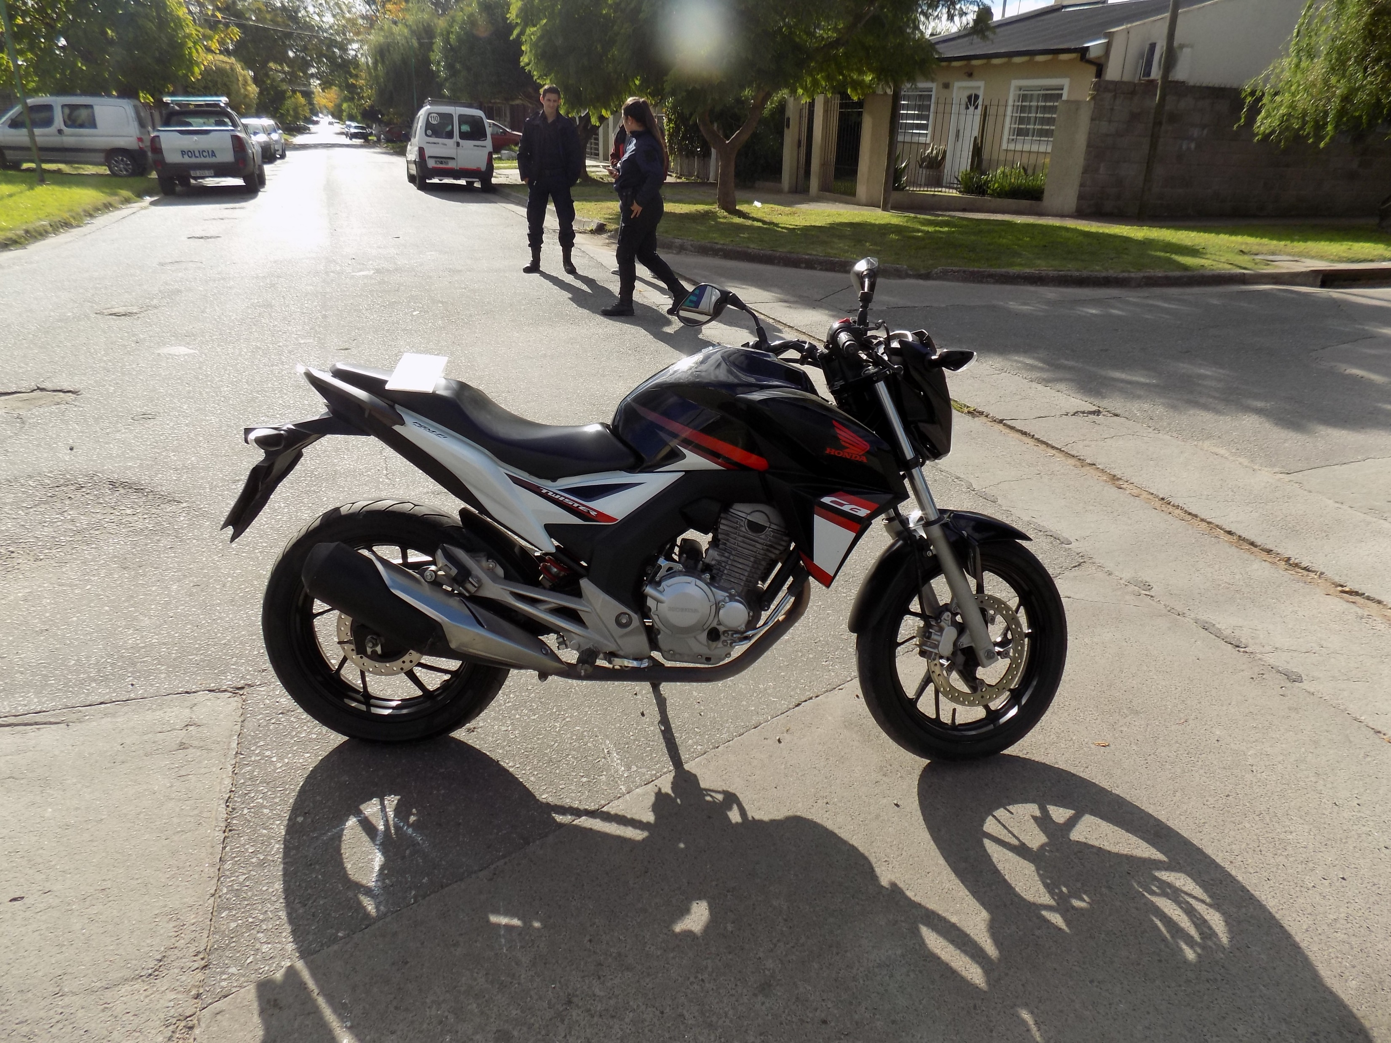

Slide 48
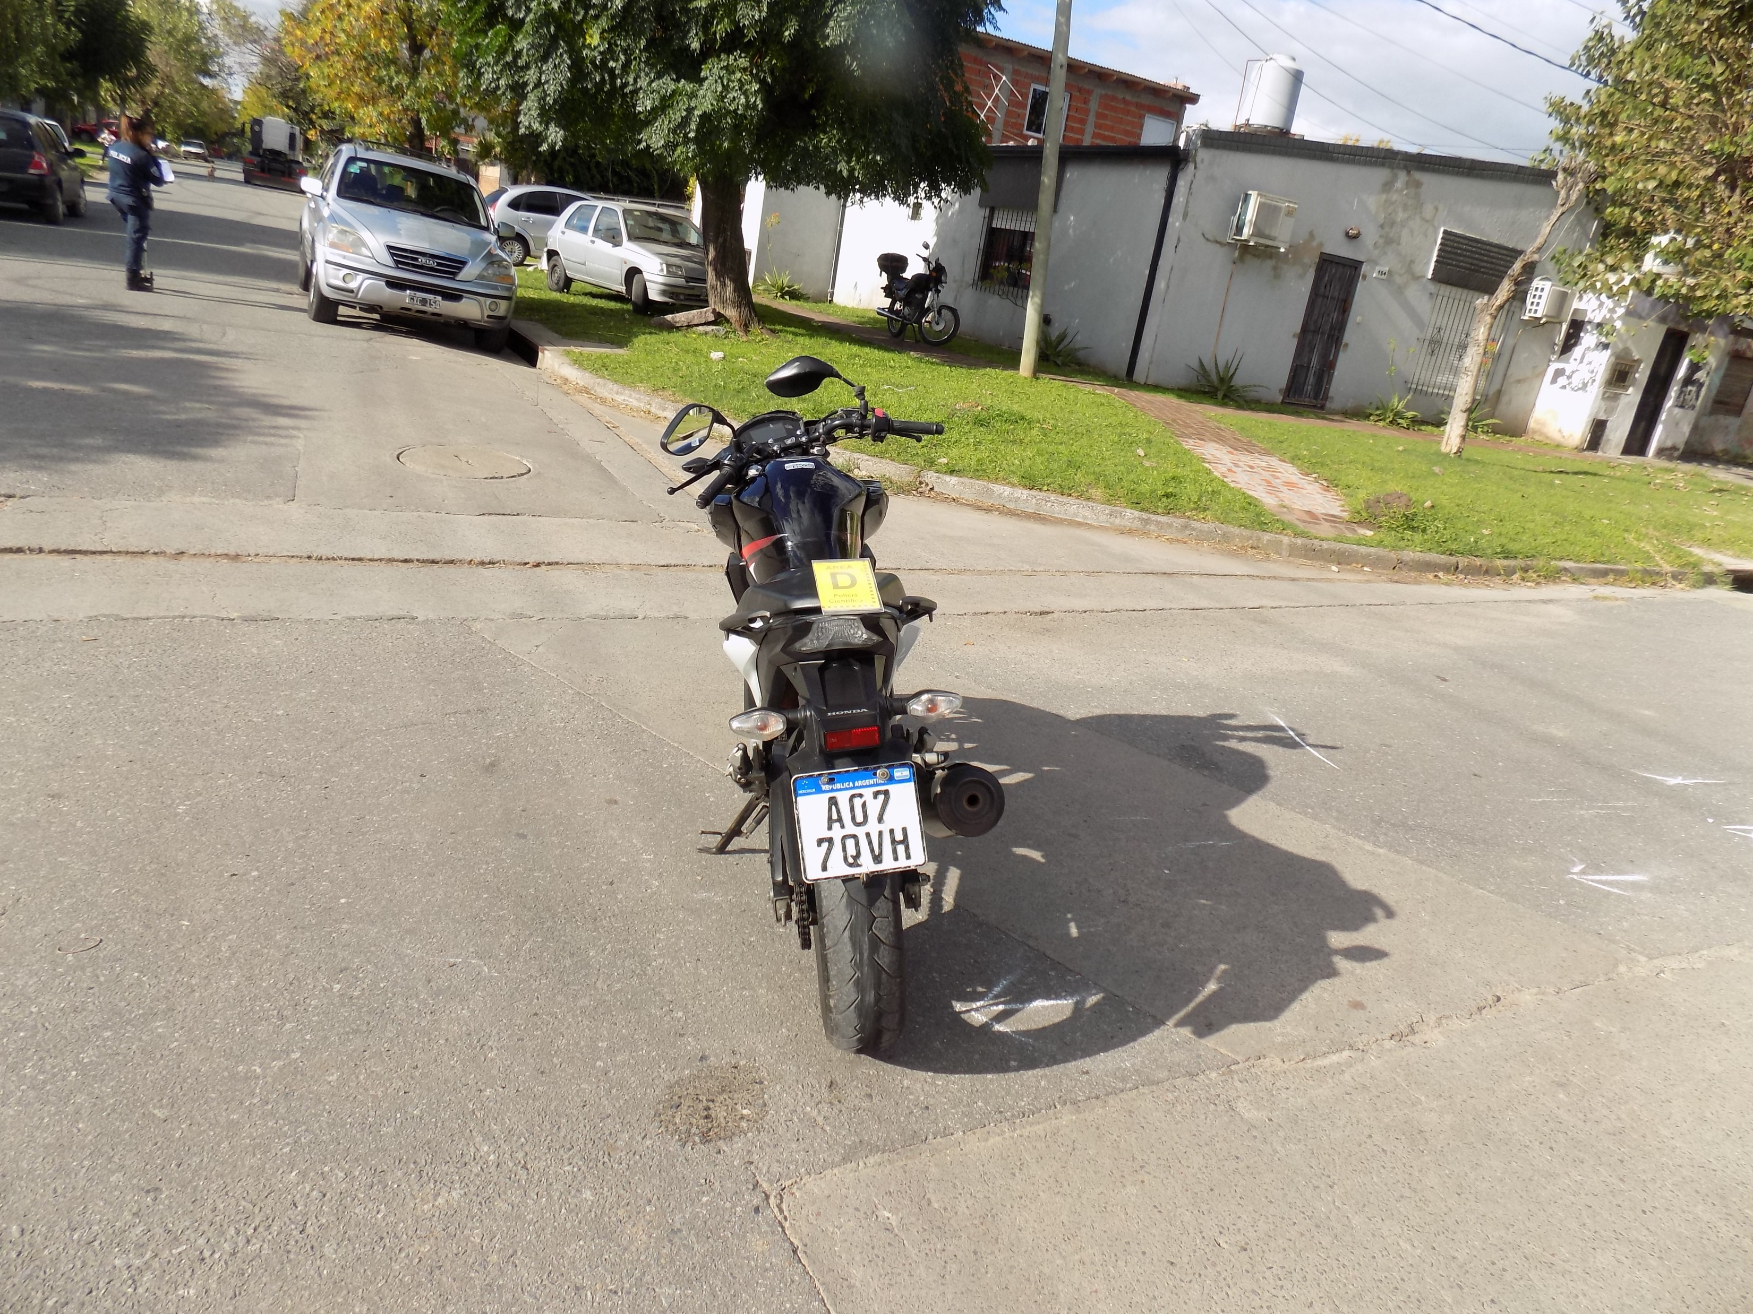

Slide 49
Moto, de marca “HONDA”, modelo “TWISTER” de color negro, con dominio colocado A077QVH”. Acto seguido sobre el mismo informo. – la misma impacta caída. –
PARTE FRONTAL: presenta un impacto frontal concéntrico de adelante hacia atrás afectando manillar sector superior, carcasa de tablero y espejo retrovisor derecho de arriba hacia abajo. -
LATERAL IZQUIERDO: presenta los siguientes daños por caída limaduras en sus partes sobresalientes. -

Slide 50
Automóvil, marca “RENAULT”, modelo “CLIO” de color negro, con dominio colocado MRJ-695, Que a la inspección ocular presenta:
LATERAL DERECHO: presenta un impacto lateral derecho sector terminal de derecha a izquierda de adelante hacia atrás afectando los siguientes componentes flanco del neumático trasero con roces y signos de fricción, roces sobre el panel de puerta trasera y guardabarros trasero sector medio he inferior. -

